Slide 1


Автоматизация предприятий питания

Slide 2





























Позиционирование
Системные требования
Надёжность
Торговое оборудование
Поддержка
Стоимость
Аренда
Администратор
Демо-режим и защита
Фаст-фуд
Доставка
Кол-центр
Менеджер
ДДС
РестАрт:
Анализ Бизнеса
Официант
Метрдотель
Депозитные
карты
Платежный
киоск
Интерфейс интеграции
Кассир
Межсистемная интеграция

Slide 3
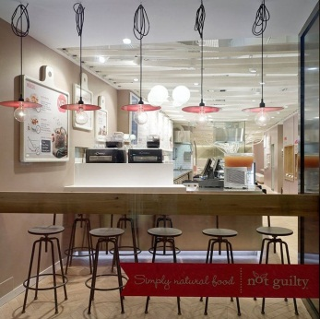


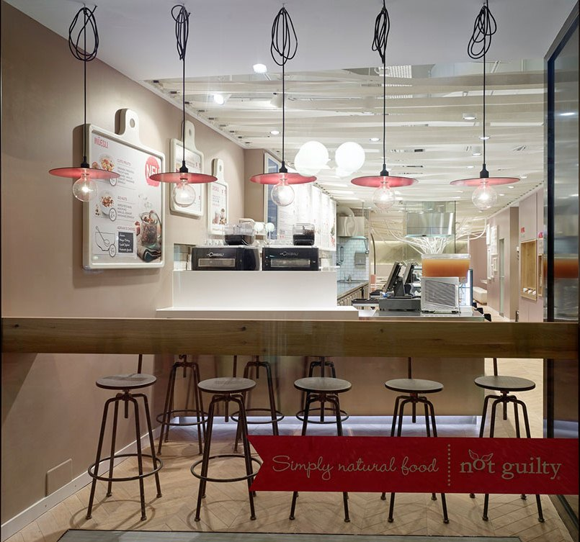
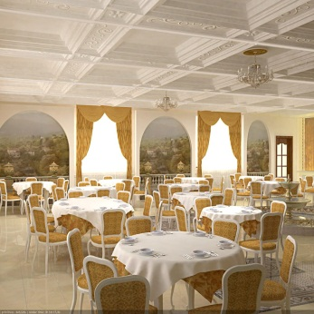
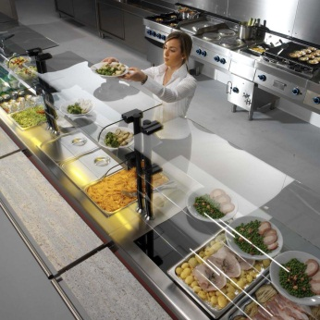
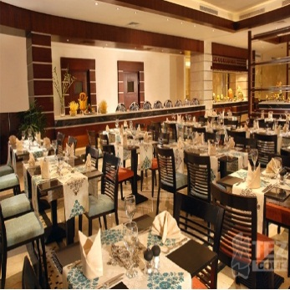
Позиционирование
  предприятия быстрого питания: street-food, fast-food, fast-casual
Автоматизация предприятий любого типа, концепции
и масштаба
  одиночные или сетевые рестораны и кафе с полным или частичным обслуживанием, антикафе
  столовые и буфеты на предприятиях или комбинатах питания
  рестораны, бары и кафе в составе гостиничных или развлекательных комплексов

Slide 4
Системные требования
  Платформа MS Windows XP SP3, Windows 7, 8, 10
  поддерживает работу с современными технологиями (новые модели ТО и т.д.)
  позволяет удалённое обслуживание, что гораздо дешевле и оперативнее
Фронт-офис, разработанный на «системной» платформе
  База данных MS SQL Server
  в поставку входит бесплатная версия Express
  снижены риски повреждения БД
  Низкие требования к железу
  оперативная память от 512Мб
  свободного места на жёстком диске от 1ГБ
  экономия на оборудовании
  Управляемый интерфейс
  Выбор палитры цветов для форм, панелей, кнопок и т.д.; выбор подложки рабочего стола

Slide 5
Надёжность
  Демо-версия работает без ключа защиты:
  при неисправности ключа или сбоях системы защиты работа НЕ будет остановлена
  позволяет провести презентацию продукта, оценить функционал и подключить ТО
  есть ограничения в использовании
Защищён от взломов и нестабильной работы системы защиты
  Запуск фронта при старте системы:
  предотвращает от «случайного» отказа системы из-за неосторожных действий персонала
  защищает от денежных махинации и намеренных взломов системы
  Программная и аппаратная защита на выбор:
  программная - исключает физическую поломку; простая активация
  аппаратная – мобильность в режиме «лицензия с собой»
  Логирование:
  запись действий пользователя
  анализ работы системы в комплексе с торговым оборудованием

Slide 6
Торговое оборудование
  Стандартное оборудование:
  фискальные регистраторы, принтеры печати
  сканеры, ридеры, 2D-считыватели
  дисплеи покупателей, весы
  авторизаторы безналичных платежей
Регулярное расширение линейки подключаемого оборудования
  Мобильные устройства :
  на платформах Android, iOs и Windows
  смартфоны, планшеты, смарт-часы
  SMS-коммуникаторы :
  отправление sms при изменении статуса заказа доставки, бронировании и закрытии смены
  Контроль работы персонала:
  система видеонаблюдения Set Prisma
  регистраторы персонала, в т.ч. сканер отпечатков пальцев
  СКБАРА
  Автоматизация работы кофе-машины
  Системы лояльности:
  собственный Дисконтно-депозитный сервер
  Plazius
  Premium Bonus

Slide 7
Поддержка
можно САМОСТОЯТЕЛЬНО УСТАНОВИТЬ и НАСТРОИТЬ систему
Контакты
РестАрт работает и без техподдержки. Достаточно установить систему, не прибегая к дальнейшему сопровождению. Интуитивный интерфейс и прозрачность настройки оборудования
Руководство пользователя в общем доступе на сайте rarus.ru
Вебинары о пуско-наладке всей системы, настройке обменов, управлению РестАрт: ДДС и использованию построителя отчётов РестАрт: Анализ Бизнеса
Установка или обновление одним кликом. В дистрибутив входят все нужные компоненты, ничего дополнительно скачивать не нужно
Обучающие ролики с настройкой отдельных модулей, системы обменов и торгового оборудования
Понятные сообщения об ошибках. Не нужно искать расшифровку кода ошибок и догадываться о их смысле, описание на доступном языке
Живая линия техподдержки. Услуга оказывается по телефону, почте, при помощи удалённого подключения
Консультации разработчиков на форуме
Тех.поддержка:
  +7 (495) 231-20-02
  food@rarus.ru
Вебинары, ролики:
rarus.ru
Форум, демо-версия:
rarus.ru
Сайт обновлений:
  update.rarus.ru

Slide 8
Стоимость
Поставка | Счётчик подключений к данному ключу | Возможность настройки на удалённый сервис лицензирования | Стоимость на одно р.м., руб.
РестАрт: Администратор | 1 ( за место ) |  | 7 000
РестАрт: Официант | 1 ( за место ) |  | 16 000
РестАрт: Фаст-фуд | 1 ( за место ) |  | 14 000
РестАрт: Кассир | 1 ( за место ) |  | 18 000
РестАрт: Платёжный терминал | 1 ( за место ) |  | 10 000
РестАрт: ДДС | 1 ( за место ) | ̶ | 16 000
РестАрт: Администратор ДДС | 1 ( за место ) |  | 5 000
РестАрт: Интерфейс интеграции | не ограниченно |  | 16 000
РестАрт: Комплексная поставка | 1 ( за место ) |  | 22 000
РестАрт: Колл-центр доставки | 1 ( за место ) |  | 20 000
РестАрт: Сервер-консолидации | 1 ( за место ) | ̶ | 30 000
РестАрт: Анализ бизнеса | не ограниченно |  | 9 000
РестАрт, техподдержка 12 месяцев | 1 ( за место ) |  | 6 000

Slide 9
Аренда
Поставка | Аренда на 6 месяцев, руб. | Аренда на 1 год, руб. | Бессрочно, руб.
РестАрт: Администратор | 1 800 | 2 800 | 7 000
РестАрт: Официант | 4 000 | 6 400 | 16 000
РестАрт: Фаст-фуд | 3 500 | 5 600 | 14 000
РестАрт: Кассир | 4 500 | 7 200 | 18 000
РестАрт: Платёжный терминал | 2 500 | 4 000 | 10 000
РестАрт: ДДС | 4 000 | 6 400 | 16 000
РестАрт: Администратор ДДС | 1 200 | 2 000 | 5 000
РестАрт: Интерфейс интеграции | 4 000 | 6 400 | 16 000
РестАрт: Комплексная поставка | 5 500 | 8 800 | 22 000
РестАрт: Колл-центр доставки | 5 000 | 8 000 | 20 000
РестАрт: Сервер-консолидации | 7 500 | 12 000 | 30 000
РестАрт: Анализ бизнеса | 2 200 | 3 600 | 9 000

Slide 10


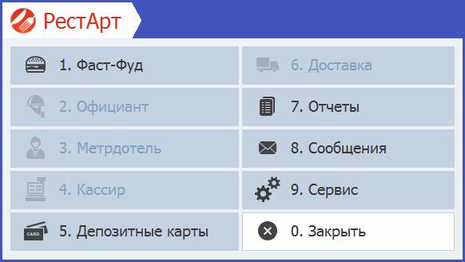





АРМ Фаст-фуд
Общие положения
Автоматизирует рабочие места:
кассир фаст-фуда
кассир столовой
кассир-бармен
Назначение
Режимы работы
Основной режим
Лицензия «РестАрт:Фаст-фуд» позволяет работать с АРМ:
1. Фаст-фуд
3. Метрдотель
5. Депозитные карты
6. Доставка
Режим ввода сумм оплаты
Сервисный режим
Лицензирование
Повышение скорости обслуживания:
Основная проблема предприятий быстрого питания – низкая скорость работы.
В АРМ Фаст-фуд не нужно переключаться из режима в режим и совершать лишние действия. Кассир легко из меню перейдёт в форму оплаты для печати чека, взвесит блюдо и назначит скидку постоянным гостям.
Остаётся только улыбнуться)
Сократи время – увеличь продажи!
Поставки и стоимость
Июнь 2016

Slide 11
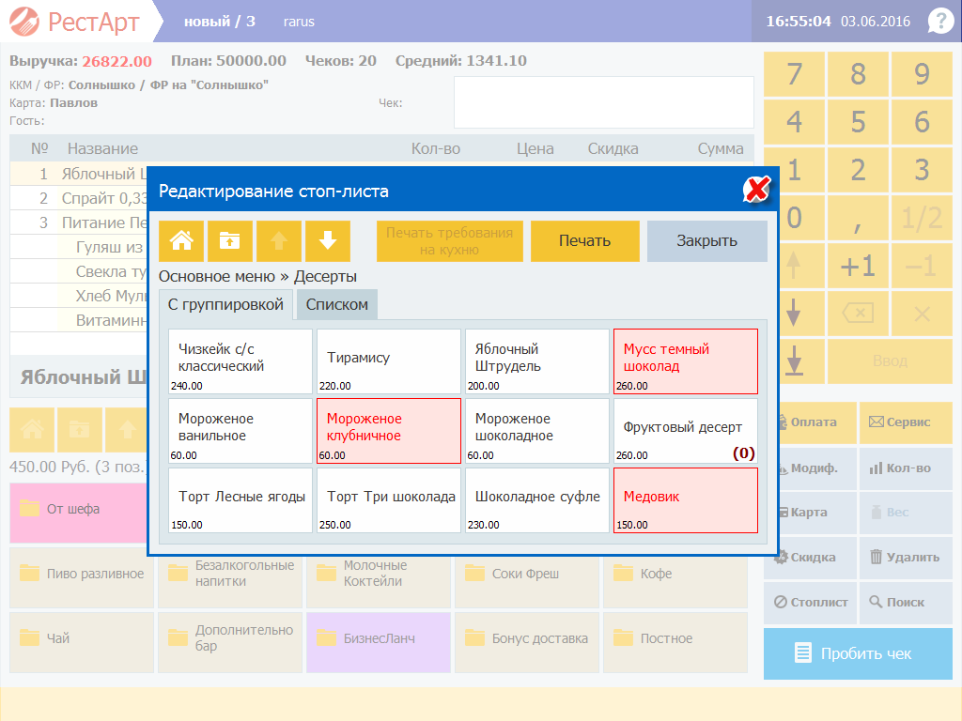
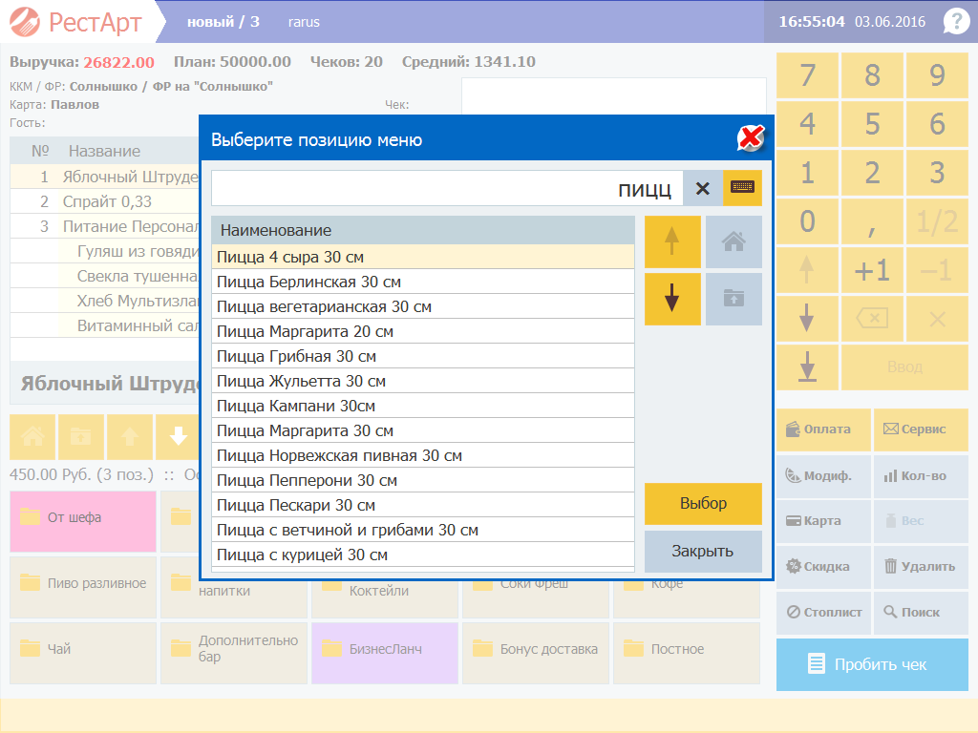
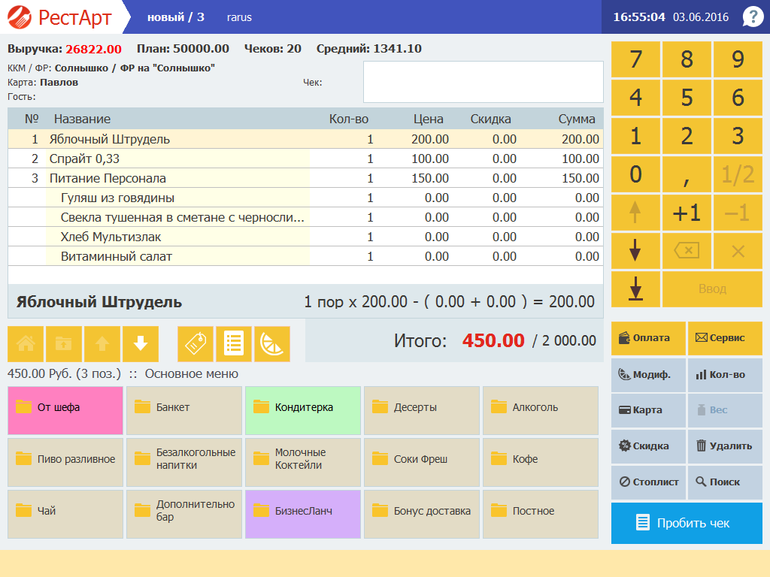




АРМ Фаст-фуд
Общие положения
Новинки:
отображение лимитов карты
моментальная отмена дисконта
контроль питания по тарифам в гостиницах
ввод метки заказов (номерок для гостя)
использование мобильных устройств для обслуживания конца очереди
использование второго монитора
Назначение
Режимы работы
Основной режим
Режим ввода сумм оплаты
Сервисный режим
редактирование стоп-листа
контекстный поиск блюд
Лицензирование
Автоматическое открытие нового заказа
Продажа по коду
Поиск элементов меню
Использование модификаторов
Продажа бизнес-ланчей и наборов
Продажа весового товара
Работа со стоп-листом
Управление счётчиком остатков
Быстрая смена меню
Удобный переход в режим оплаты и работы с кассой
Управление цветовой гаммой скина и элементов меню
Визуализация отдельных категорий товаров в заказе
Вызов службы удаленного доступа для техподдержки
Поставки и стоимость
Июнь 2016

Slide 12
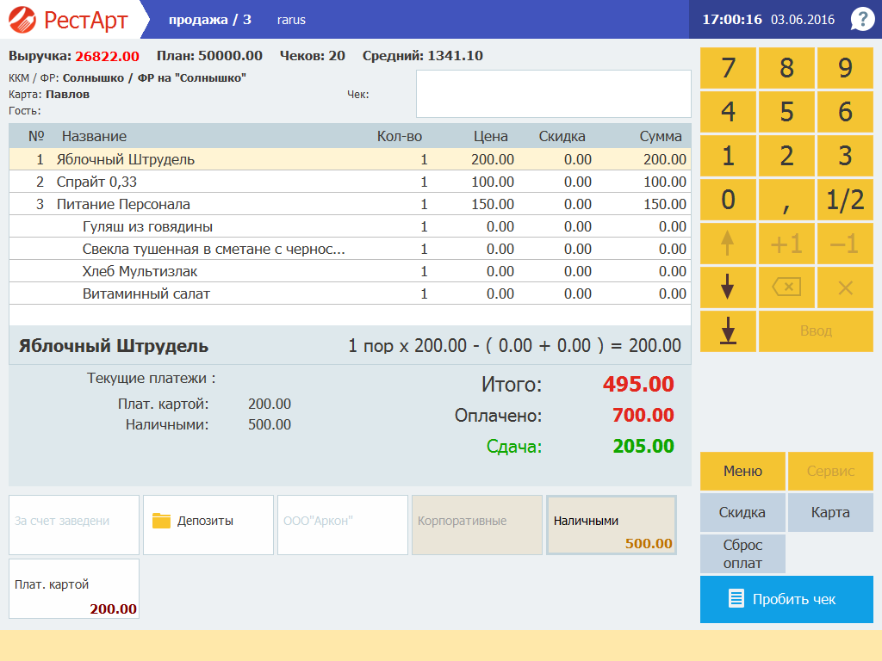
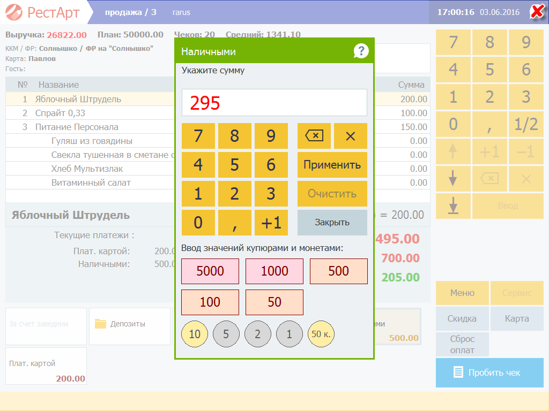






АРМ Фаст-фуд
Общие положения
переход в режим ввода заказа
Назначение
переход в режим работы с кассой
Режимы работы
ввод оплаты купюрами и монетами
Основной режим
назначение \ сброс скидок
Режим ввода сумм оплат
назначение \ сброс карт
Сервисный режим
быстрая продажа с пере-
ходом на новый заказ
Лицензирование
Поставки и стоимость
Для сокращения времени обслуживания и повышения пропускной способности на предприятиях быстрого питания предусмотрена возможность быстрой продажи - нажатие кнопки «Пробить чек» закрывает чек в оплату.
При необходимости кассир переходит в режим ввода сумм оплаты и выбирает способ расчета:
наличными или банковской картой
талонами\купонами
балансной картой, картой питания сотрудников
Июнь 2016

Slide 13
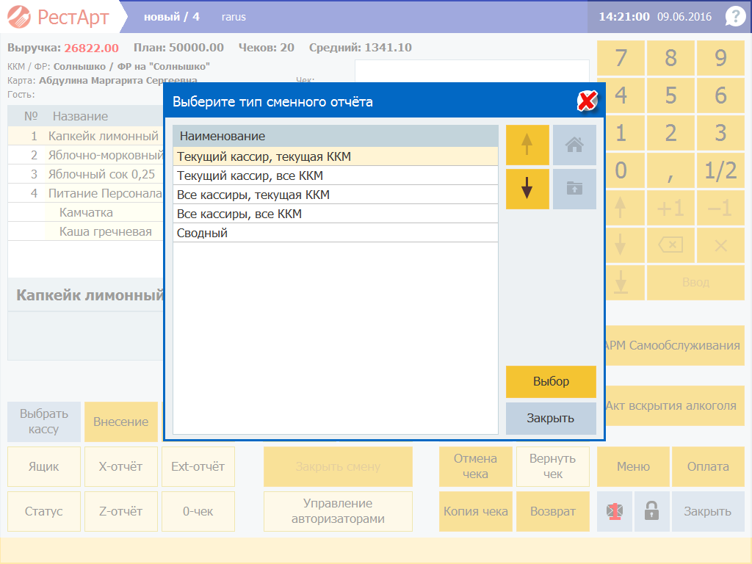
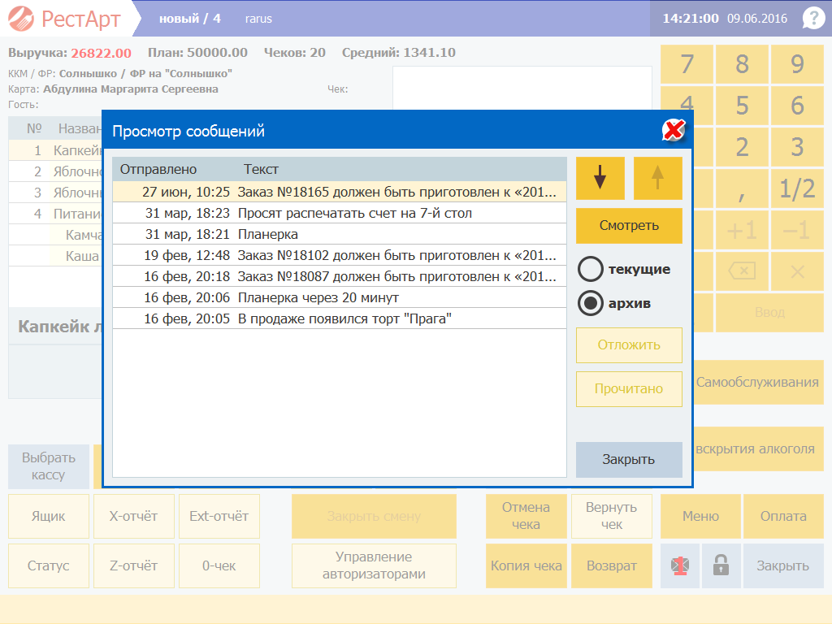
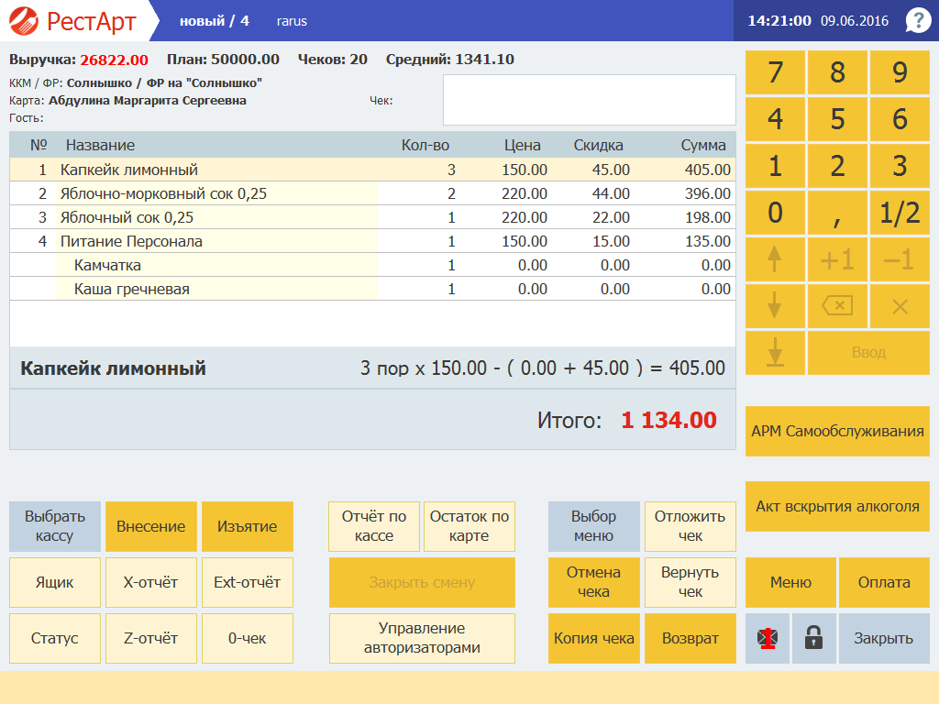








АРМ Фаст-фуд
Общие положения
выбор ККМ для печати чека
текущее состояние
денежных счётчиков ФРа
Назначение
Режимы работы
печать отчёта по кассирам и
ККМ за смену
Основной режим
печать баланса карты
выбор действий с
банковским терминалом
Режим ввода сумм оплаты
выбор доступного вида меню
Сервисный режим
просмотр уведомлений
быстрая смена пользователя
Лицензирование
Поставки и стоимость
Сервисный режим позволяет производить все необходимые операции с кассой. При чем не имеет значение будет это фискальный регистратор или принтер печати чеков.
Кассир фаст-фуда , при определённых настройках прав пользователя, сможет отложить чек, сверить итоги на банковском терминале, распечатать баланс депозитной карты (прокатать карту или ввести код карты вручную), проверить состояние денежных счётчиков ККМ и многое другое.
Июнь 2016

Slide 14
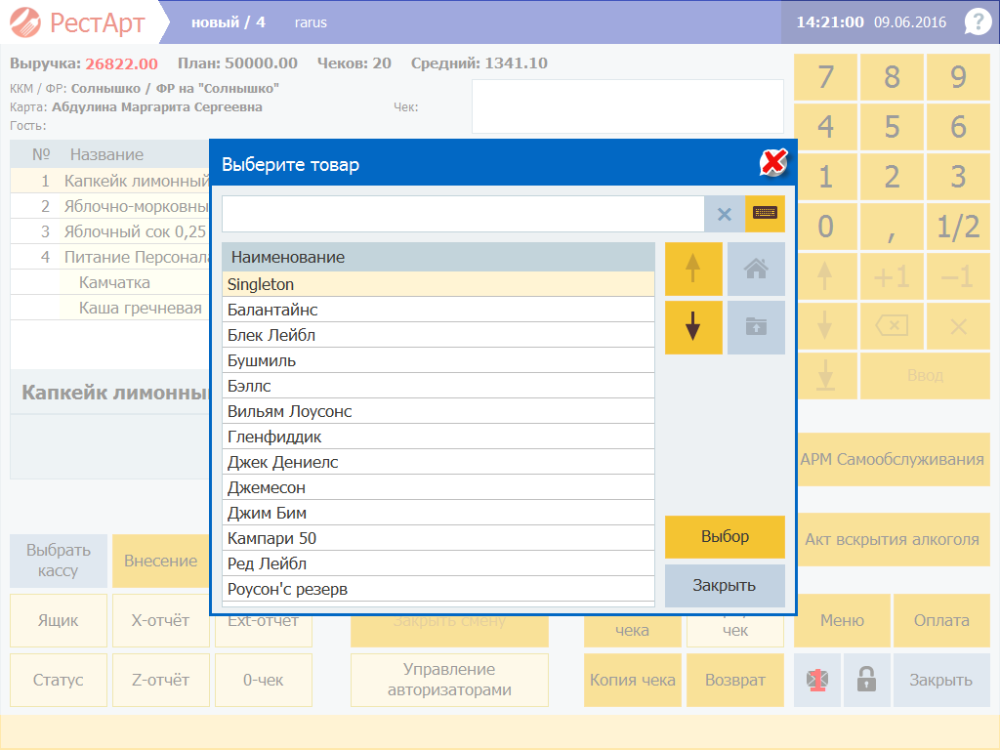






АРМ Фаст-фуд
Общие положения
сохранить заказ, чтоб
вернуться к нему позже
Назначение
вернуть отложенный заказ
Режимы работы
вернуть пробитый чек
Основной режим
создание заказа на выбранный период
Режим ввода сумм оплаты
фиксирует в системе открытие бутылки
переход в режим оплаты
Сервисный режим
переход в основной режим
Лицензирование
Поставки и стоимость
Сервисный режим позволяет производить все необходимые операции с кассой. При чем не имеет значение будет это фискальный регистратор или принтер печати чеков.
Кассир фаст-фуда , при определённых настройках прав пользователя, сможет отложить чек, сверить итоги на банковском терминале, распечатать баланс депозитной карты (прокатать карту или ввести код карты вручную), проверить состояние денежных счётчиков ККМ и многое другое.
Июнь 2016

Slide 15








АРМ Фаст-фуд
Общие положения
Назначение
Комплексная поставка включает лицензии на все основные АРМы, с каждым из которых можно работать ПООЧЕРЁДНО
Режимы работы
Основной режим
РестАрт: Комплексная поставка
22 000 руб
Режим ввода сумм оплаты
Приобретая отдельно каждый модуль появляется возможность работать ОДНОВРЕМЕННО на двух рабочих местах: кассира фаст-фуда и администратор БД
Сервисный режим
Лицензирование
Поставки и стоимость
РестАрт: Фаст-фуд
РестАрт: Администратор
21 000 руб
14 000 руб.
7 000 руб.
Расширение рабочих мест производится за счёт приобретения дополнительных лицензий «РестАрт:Фаст-фуд»
Июнь 2016

Slide 16

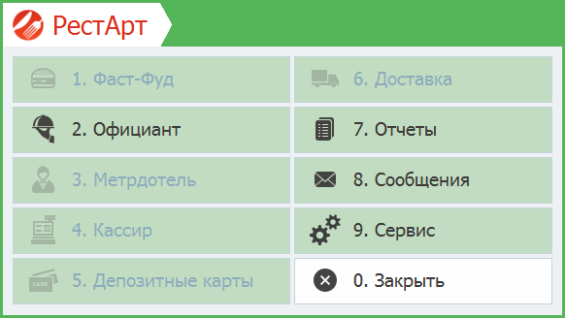


АРМ Официант
Общие положения
Автоматизирует рабочие места:
официант
мобильный официант на Windows 8, 10
Назначение
Режимы работы
Форма выбора заказа
Лицензия «РестАрт:Официант» позволяет работать с АРМ:
2. Официант
Форма редактирования заказа
Мобильные устройства
Мобильный официант
Официант - лицо ресторана!
Хороший официант не заставит посетителей долго ждать меню, быстро примет заказ, ничего не перепутав, вежливо и терпеливо ответит на все вопросы посетителя, вовремя принесёт заказ и рассчитает по первому требованию. Ему нельзя упустить ни единой детали – от гарнира до степени прожарки.
РестАрт полностью покрывает все потребности официанта и повышает производительность и выработку.
Повышение профессионализма персонала увеличивает выручку заведения!
Лицензирование
Поставки и стоимость
Июнь 2016

Slide 17
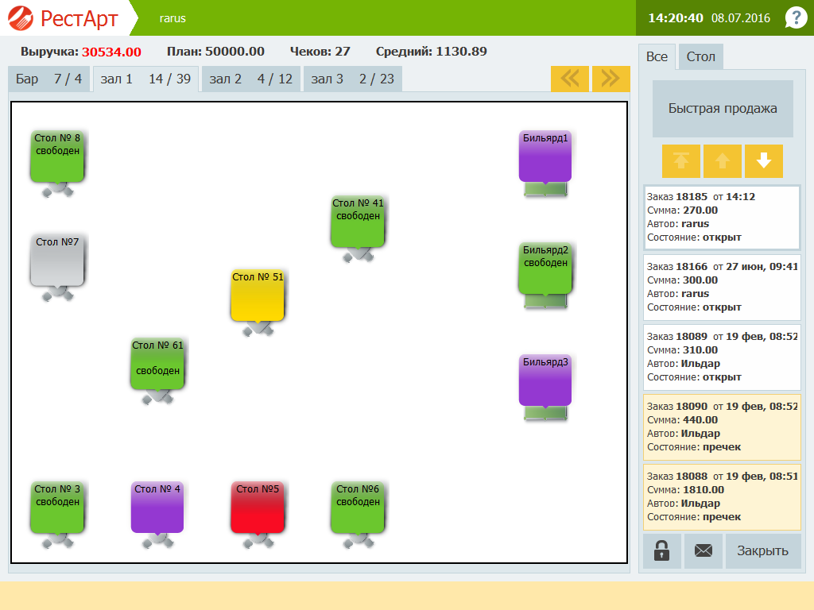

АРМ Официант
Общие положения
Структура:
выбор зала обслуживания
общая информация о заказах
информация о заказах для каждого стола
ограниченный доступ к столам
отображение забронированных столов
Назначение
Режимы работы
Форма выбора заказа
свободный стол
с заказом и свободным местом
с заказом без своб.мест. \ бронь
заказ с пробитым пречеком
стол недоступен текущему пользователю
Форма редактирования заказа
Мобильные устройства
Мобильный официант
быстрая смена пользователя
Лицензирование
Отличительная особенность фаст-фудов от заведений с полным или смешанным обслуживанием необходимость в разметке зала.
Ограничивая права официантов в АРМАдминистратор, можно использовать множество схем. Например, официанты принимают заказы поочерёдно и имеют доступ ко всем столам, но не могут редактировать чужие заказы. Или за каждым официантом закрепляется определённая зона\стол, редактировать заказ может ещё и менеджер. Или используется бригадное обслуживание, когда каждую операцию выполняет определённый сотрудник, имея доступ ко всем объектам обслуживания.
Поставки и стоимость
Июнь 2016

Slide 18
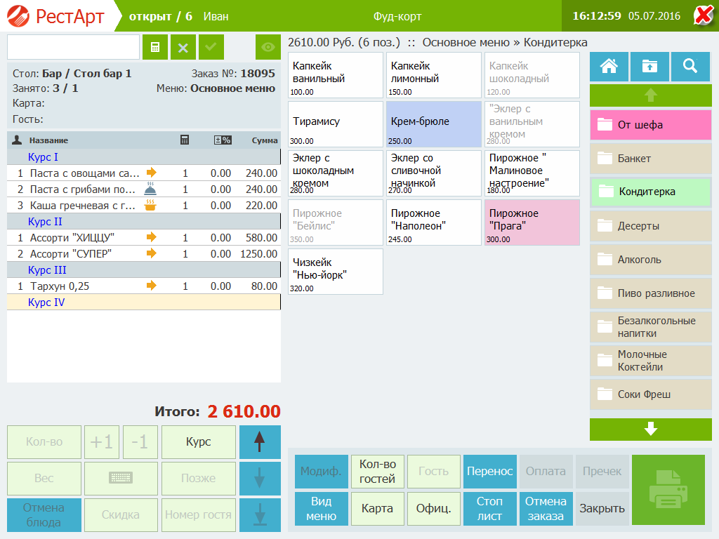
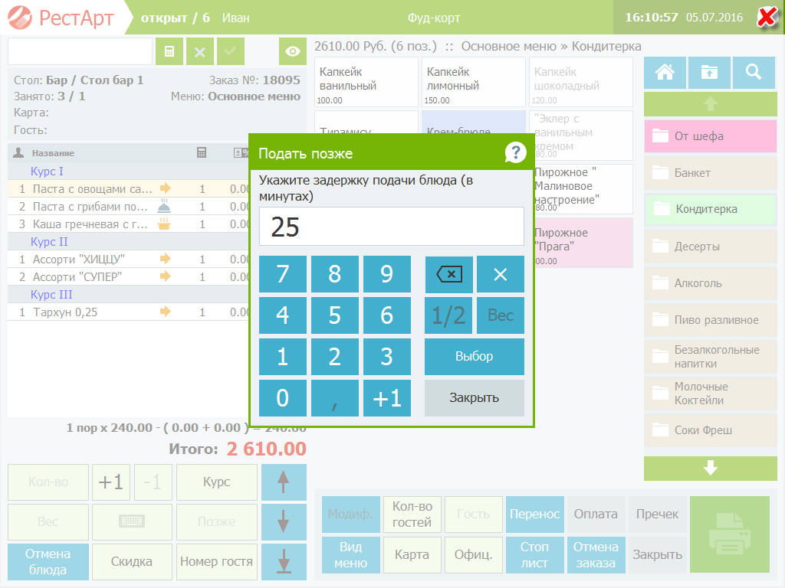
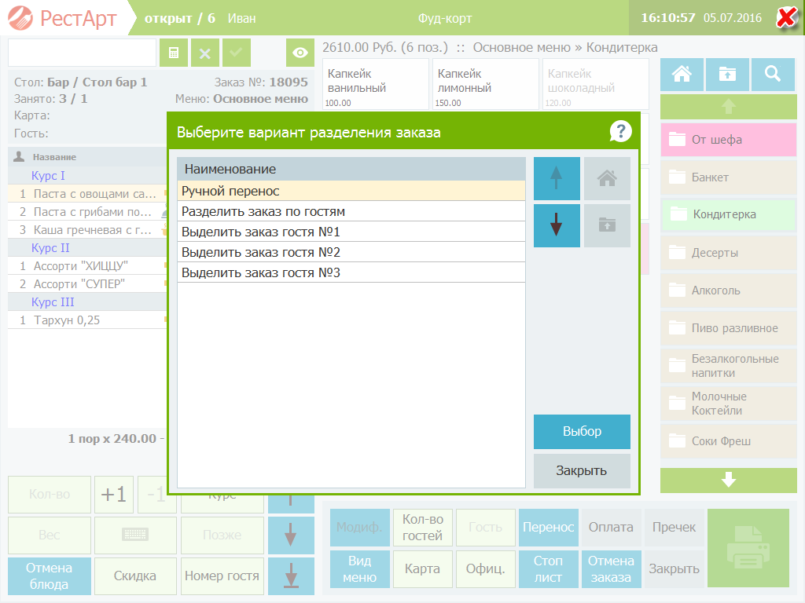
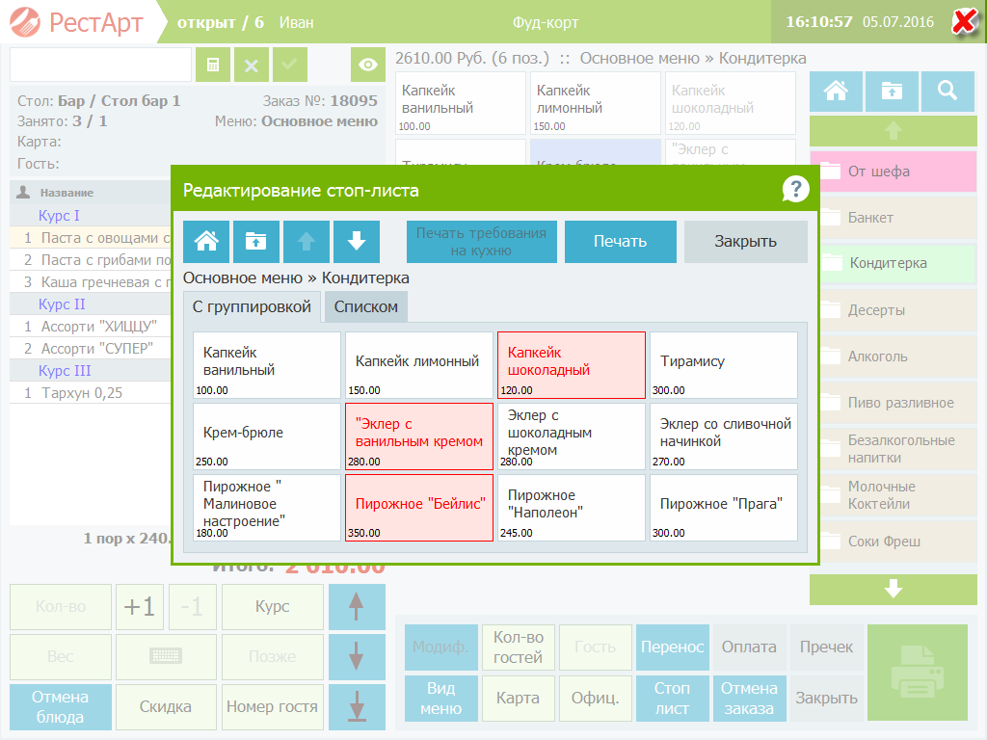
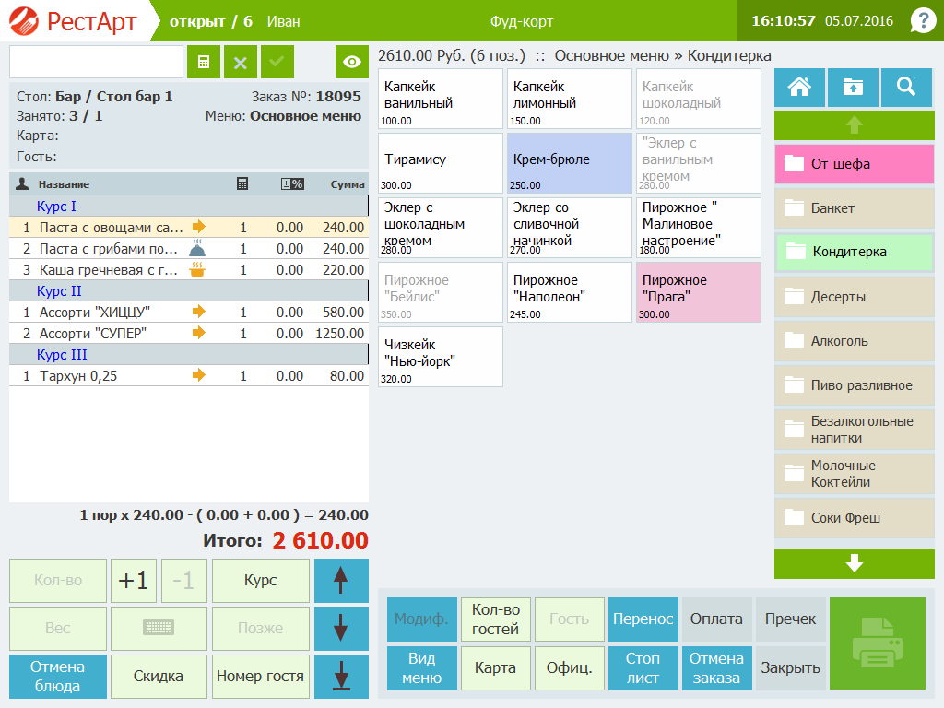
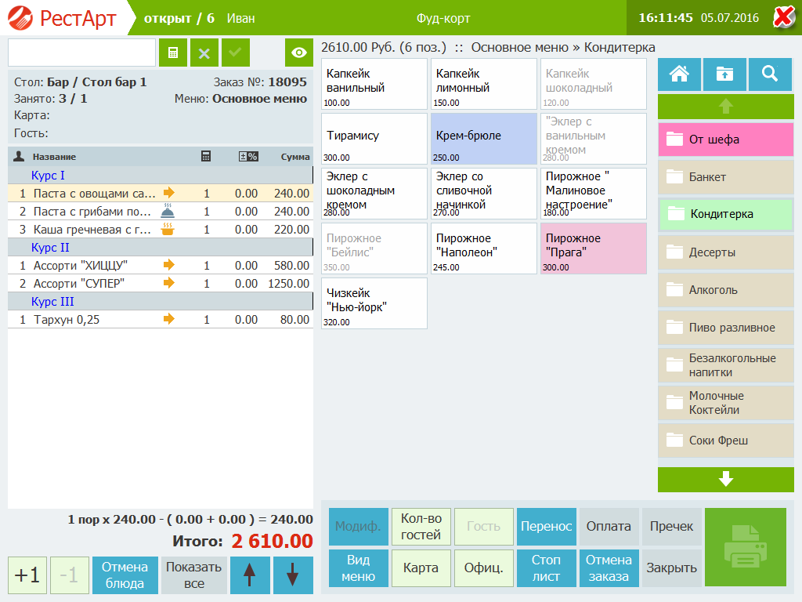








АРМ Официант
Общие положения
ввод быстрого кода и
ввод количества блюда
Назначение
модификация окна заказа
Режимы работы
контекстный поиск блюд
ввод курса подачи блюд
Форма выбора заказа
установка задержки подачи блюда или курса
Форма редактирования заказа
№ гостя для курса подачи
Мобильные устройства
перенос заказа или блюд
Мобильный официант
редактирование стоп листа
Сейчас все фронтовые системы решают одни и те же задачи. Для работы официанта это: набор состава заказа, печать марок заказа (встречек) на принтеры кухни\бара, печать пречека, назначение карточек\скидок и т.д.
Компании разработчики все больше внимания уделяют деталям и удобству использования. Например, официанту необходим механизм быстрого поиска (по коду\наименованию). Важно передавать пожелания клиента и не тратить на это много времени (комментарии\модификаторы), переносить заказы целиком или по блюдам, на новый или ранее созданный стол, использовать несколько видов меню с отображением суммы по каждому, и многое другое.
Лицензирование
Поставки и стоимость
Июнь 2016

Slide 19








АРМ Официант
Общие положения
планшет с операционной системой Windows 8, 10
лицензия РестАрт: Официант (по количеству рабочих мест)
лицензия РестАрт: Администратор (одна)
Назначение
Режимы работы
Форма выбора заказа
планшет с операционной системой iOs, Android
лицензия РестАрт: Интерфейс интеграции (неограниченно)
лицензия РестАрт: Администратор (одна)
Форма редактирования заказа
Мобильные устройства
Мобильный официант
Лицензирование
смартфон с операционной системой Android
лицензия РестАрт: Интерфейс интеграции (неограниченно)
лицензия РестАрт: Администратор (одна)
Поставки и стоимость
Июнь 2016

Slide 20



АРМ Официант
Общие положения
Назначение
Комплексная поставка включает лицензии на все основные АРМы, с каждым из которых можно работать ПООЧЕРЁДНО
Режимы работы
Форма выбора заказа
РестАрт: Комплексная поставка
22 000 руб
Форма редактирования заказа
Мобильные устройства
Приобретая отдельно каждый модуль появляется возможность работать ОДНОВРЕМЕННО на двух рабочих местах: официант и администратор БД
Мобильный официант
Лицензирование
РестАрт: Официант
РестАрт: Администратор
23 000 руб
Поставки и стоимость
16 000 руб.
7 000 руб.
Расширение рабочих мест производится за счёт приобретения дополнительных лицензий «РестАрт:Официант», для мобильного официанта количество подключений неограниченно.
Июнь 2016

Slide 21

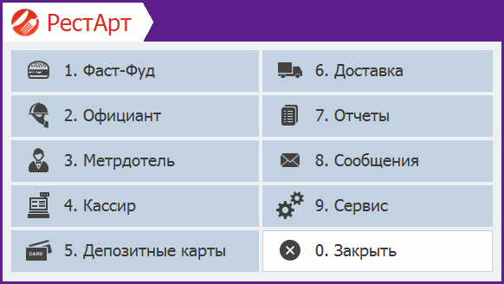


АРМ Кассир
Общие положения
Автоматизирует рабочие места:
кассир фаст-фуда \ бармен
официант
кассир
метрдотель
оператор доставки
Назначение
Режимы работы
Форма состояния столов
Лицензия «РестАрт:Кассир» позволяет работать с АРМами:
Форма оплаты заказа
1. Фаст-фуд
2. Официант
3. Метрдотель
4. Кассир
5. Депозитные карты
6. Доставка
Лицензирование
Поставки и стоимость
В АРМ Кассир можно запретить любое из действий.
Первоочередной задачей кассира является приём оплаты и выполнение кассовых операций. Но зачастую решающим фактором выбора системы является исключение манипуляций с деньгами для злоупотребления и махинаций.
Опытный кассир может применить необходимый функционал программы в неконтролируемый доход «в карман».
Ограничь права – сохрани выручку!
Июнь 2016

Slide 22
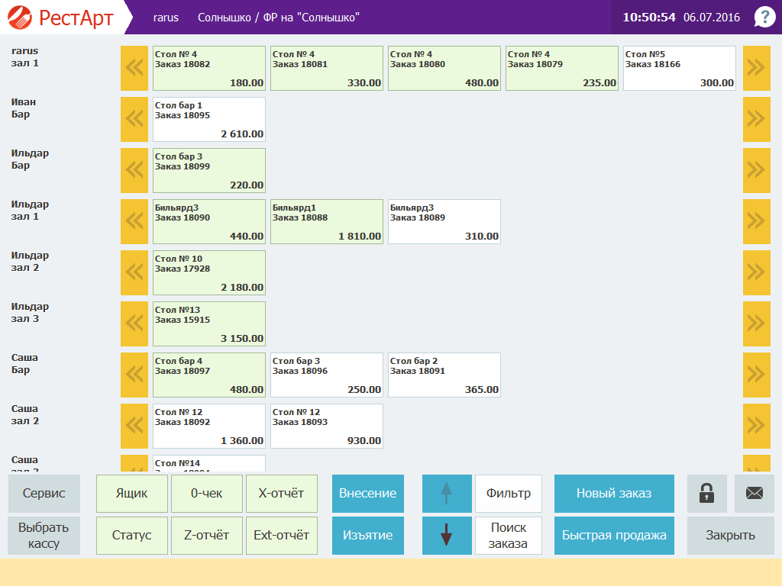
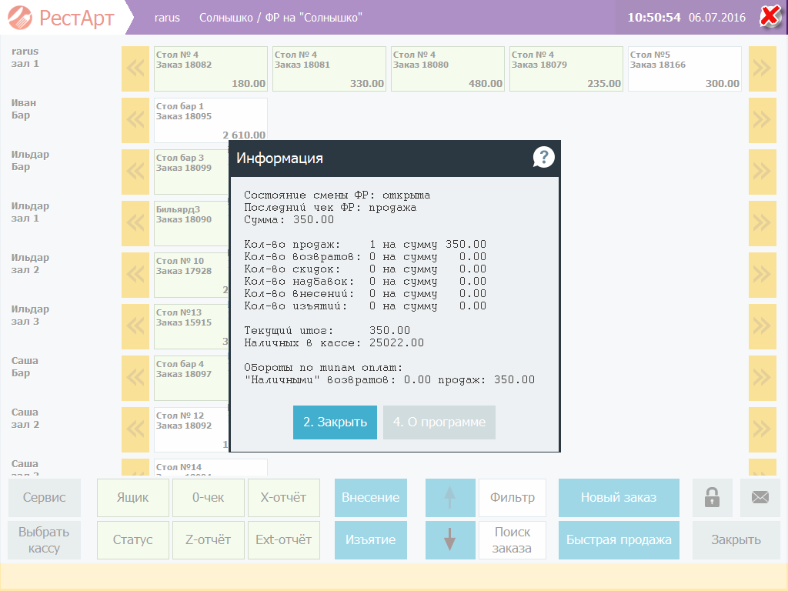
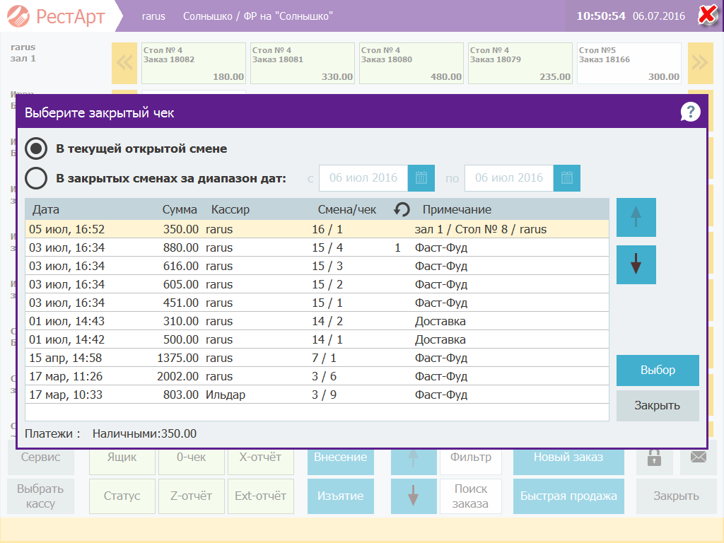
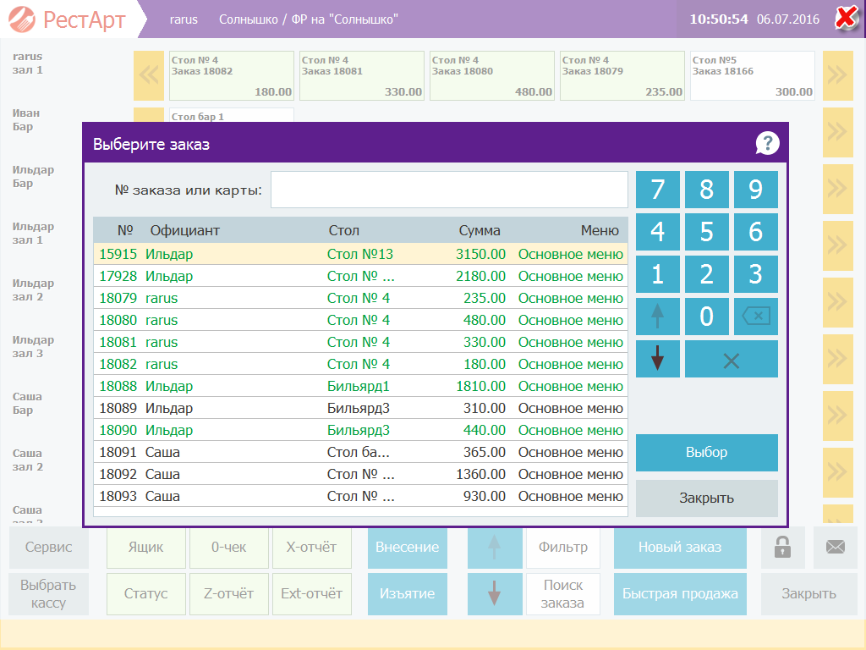
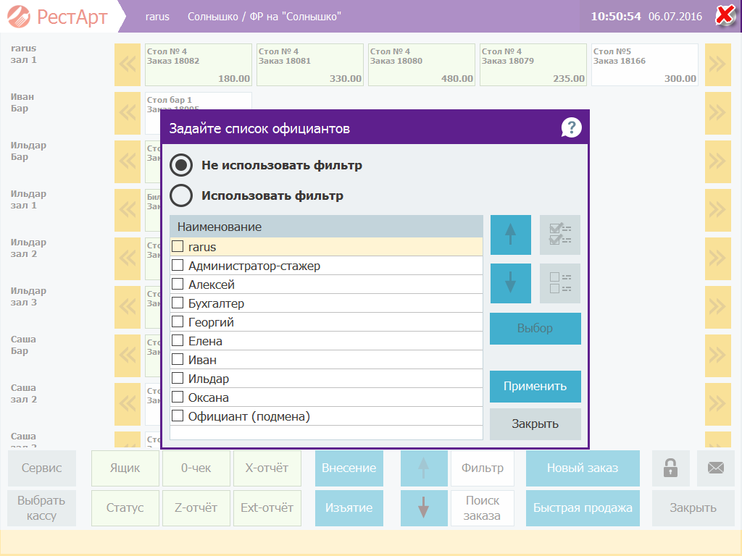








АРМ Кассир
Общие положения
переход в сервисный режим
выбор ККМ (фиск.\не фиск.)
Назначение
текущее состояние
денежных счётчиков ФРа
Режимы работы
возврат чека или отдельных
блюд за период
Форма состояния столов
печать копии чека текущей или закрытой мены
Форма оплаты заказа
фильтр по официантам
Лицензирование
фильтр по номеру заказа
Поставки и стоимость
быстрая смена пользователя
Кассир должен видеть все заказы официантов одновременно.
В форме состояния столов отражаются незакрытые заказы и заказы со статусом «пречек» (подкрашены красным) с учётом зала, номера стола, суммы заказа и его автора. Это позволяет максимально оперативно найти нужный и закрыть его в оплату.
Внизу формы расположены кнопки управления кассой. Поэтому кассир в зависимости от прав может открывать\ закрывать смену, делать внесения \ изъятия, возвраты всего чека или отдельных блюд, управлять банковским терминалом и печатать различные отчёты.
Июнь 2016

Slide 23
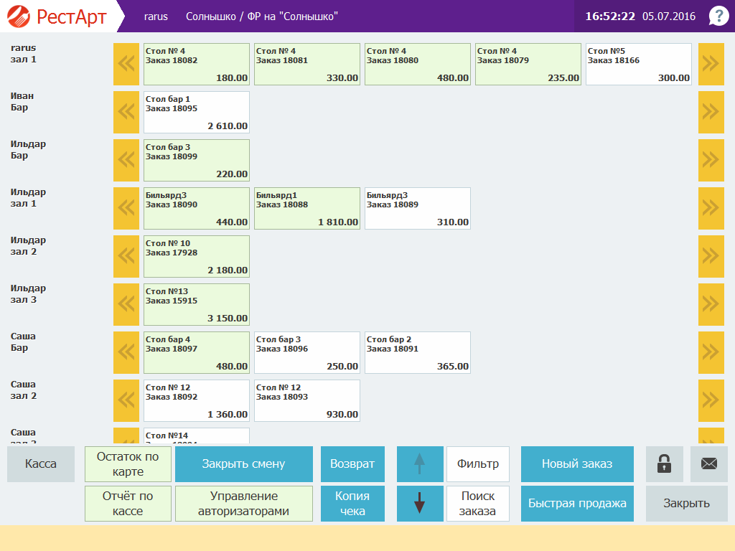
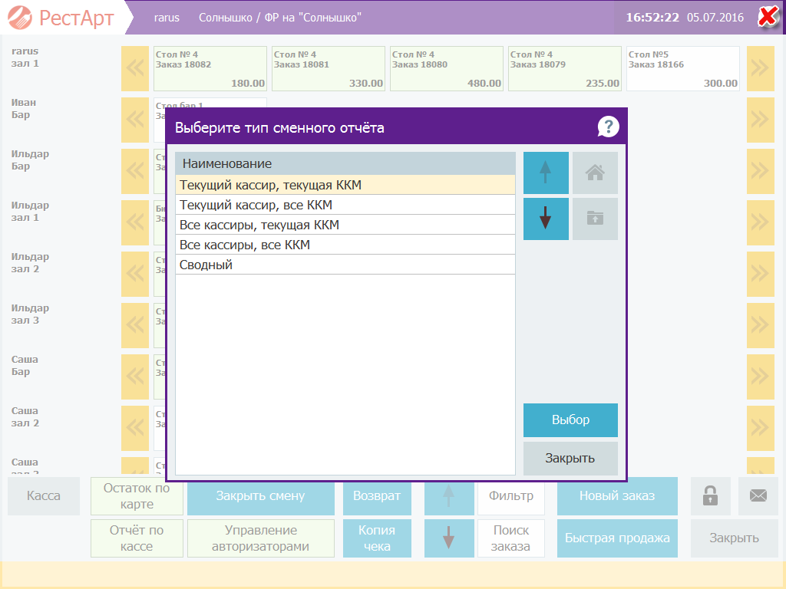








АРМ Кассир
Общие положения
режим управления кассой
печать баланса карты
Назначение
печать отчёта по кассирам и
ККМ за смену
Режимы работы
выбор действий с
авторизатором
Форма состояния столов
создание нового заказа через АРМ Официант
Форма оплаты заказа
создание нового заказа через АРМ Фаст-фуд
Лицензирование
заказ со стат. «пречек»
Поставки и стоимость
заказ со стат. «открыт»
Кассир должен видеть все заказы официантов одновременно.
В форме состояния столов отражаются незакрытые заказы и заказы со статусом «пречек» (подкрашены красным) с учётом зала, номера стола, суммы заказа и его автора. Это позволяет максимально оперативно найти нужный и закрыть его в оплату.
Внизу формы расположены кнопки управления кассой. Поэтому кассир в зависимости от прав может открывать\ закрывать смену, делать внесения \ изъятия, возвраты всего чека или отдельных блюд, управлять банковским терминалом и печатать различные отчёты.
Июнь 2016

Slide 24
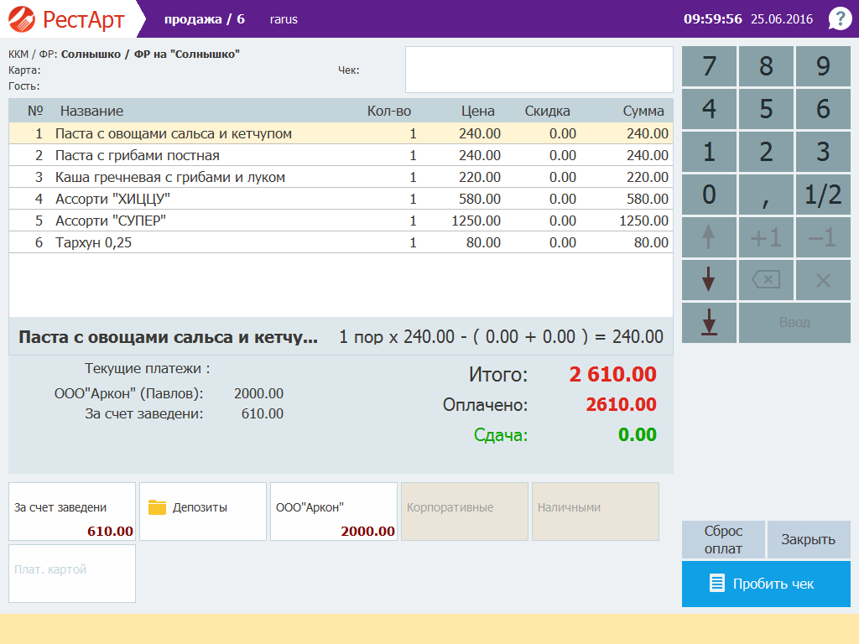

АРМ Кассир
Общие положения
Информация о заказе:
касса ККМ \ ФР
карта
гость
состав заказа
назначенные скидки или \ и наценки
сумма заказа, внесённая оплата, сдача или доплата
текущие платежи с отображением суммы по каждому
возможен автоматический ввод суммы заказа
быстрая продажа
Назначение
Режимы работы
Форма состояния столов
Форма оплаты заказа
Лицензирование
Поставки и стоимость
Чтобы распечатать чек , кассир переходит в форму оплаты заказа. Можно использовать различные способы оплаты:
наличными или банковской картой
талонами\купонами
балансной картой, картой питания сотрудников
Механизм комбинирования оплаты позволяет реализовать схему с предзаказом и раннее внесённой предоплатой . Можно «добирать» не хватающую сумму наличных другим способом, например, банковской картой или картой с начисленными бонусами.
Июнь 2016

Slide 25


АРМ Кассир
Общие положения
Назначение
Комплексная поставка включает лицензии на все основные АРМы, с каждым из которых можно работать ПООЧЕРЁДНО
Режимы работы
Форма состояния столов
РестАрт: Комплексная поставка
22 000 руб
Форма оплаты заказа
Лицензирование
Приобретая отдельно каждый модуль появляется возможность работать ОДНОВРЕМЕННО на 2х рабочих местах: администратора БД и кассира \ официанта \ метрдотеля \ оператора доставки
Поставки и стоимость
РестАрт:
Кассир
РестАрт: Администратор
25 000 руб
18 000 руб.
7 000 руб.
Расширение рабочих мест Кассира, Метрдотеля и Доставки производится за счёт приобретения дополнительных лицензий «РестАрт:Кассир»
Июнь 2016

Slide 26

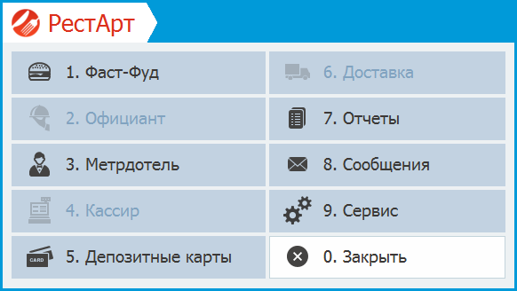
АРМ Метрдотель
Общие положения
Автоматизирует рабочие места:
метрдотель
хостес
Назначение
Режимы работы
Входит в состав лицензий:
1. «РестАрт: Фаст-фуд»
2. «РестАрт: Кассир»
3. «РестАрт: Комплексная поставка»
Форма зон обслуживания
Лицензирование
Поставки и стоимость
Для операции бронирования был разработан отдельный модуль - АРМ Метрдотель. В зависимости от масштаба и типа предприятия питания роль метрдотеля могут выполнять различные сотрудники. Для этого достаточно ему назначить соответствующее право.
Разделение функционала на модули позволяет гибко подстроиться под любую схему заведения. Поэтому не важно хостес встречает гостей, метрдотель рассаживает за столы, а занимается бронированием менеджер , или же все эти операции выполняет официант.
Июнь 2016

Slide 27
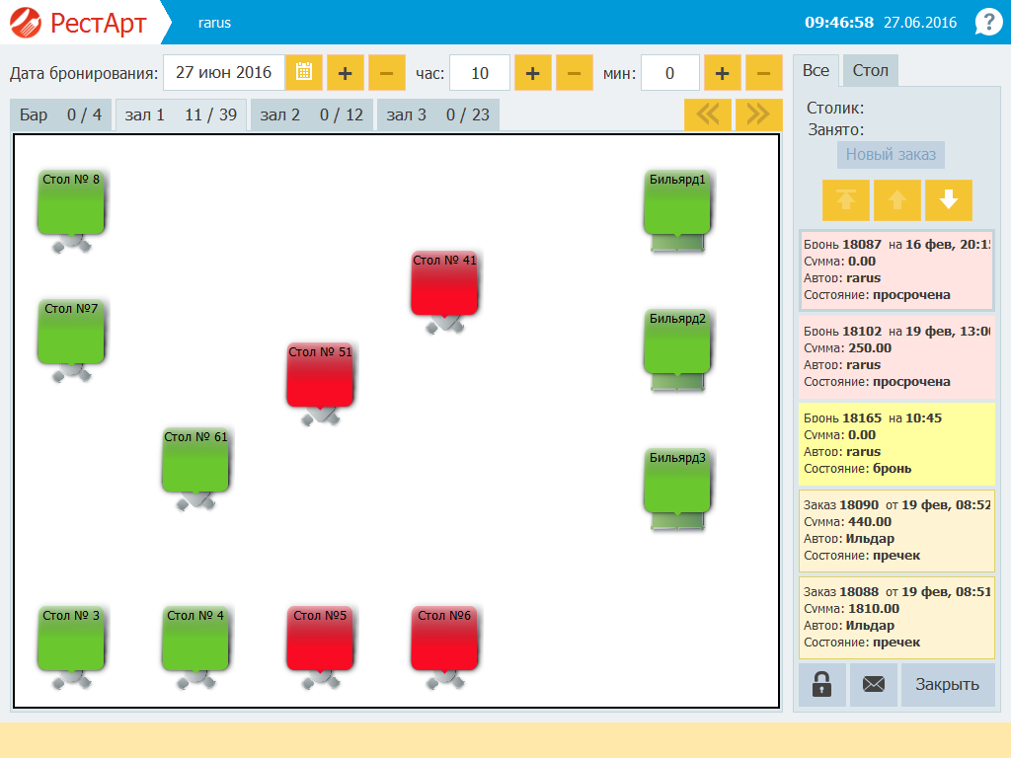
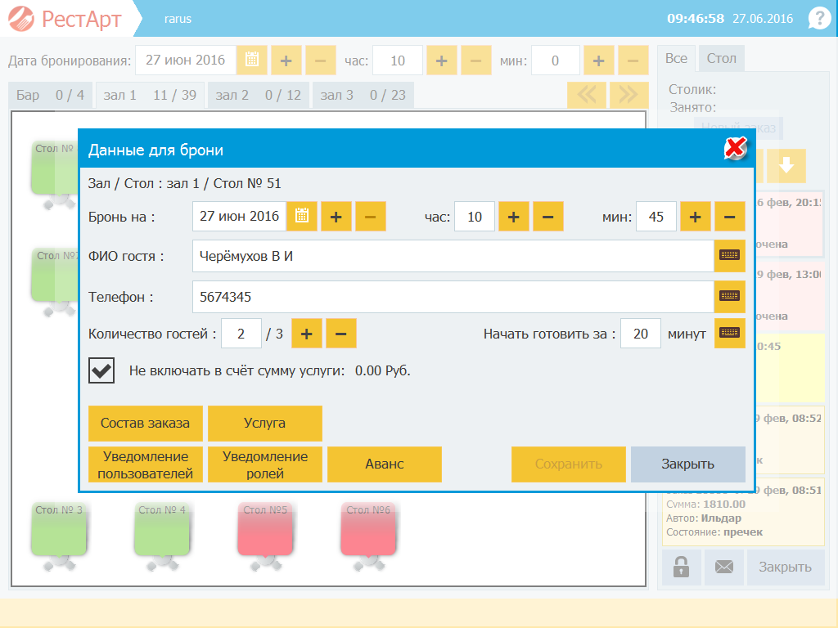




АРМ Метрдотель
Общие положения
Функции:
фильтр по столам
несколько состояний брони
будущая
актуальная
просрочена
Назначение
Режимы работы
свободный стол
с заказом или открытой бронью
Форма зон обслуживания
ввод данных о брони
Лицензирование
ввод предзаказа
Поставки и стоимость
добавление услуги
сообщ-е о будущей брони
ввод предоплаты
Метрдотель должен иметь представление о разметке зала для бронирования столов и размещения гостей. В форме зоны обслуживания графически изображены залы и столы, можно сделать выборку по каждому столу и проверить бронь за указанную дату.
При создании нового заказа можно указать контактные данные гостя, время бронирования, ожидаемое количество гостей, добавить услугу (например музыкальное сопровождение). Кроме того можно полноценно создать предзаказ: указать состав заказа, ввести полученную предоплату, отметить, когда заказ нужно системе отправить для приготовления на кухню, и оповестить сотрудников о брони. А вот клиент может получать сообщение при создании заказа бронирования, как подтверждение проделанной операции.
Июнь 2016

Slide 28





АРМ Метрдотель
Общие положения
Комплексная поставка включает лицензии на все основные АРМы, с каждым из которых можно работать ПООЧЕРЁДНО
Назначение
Режимы работы
РестАрт: Комплексная поставка
22 000 руб
Форма зон обслуживания
Приобретая отдельно каждый модуль появляется возможность работать ОДНОВРЕМЕННО на двух рабочих местах: кассир фф \ хостес \ доставка и админ. БД
Лицензирование
Поставки и стоимость
РестАрт:
Фаст-фуд
РестАрт: Администратор
14 000 руб.
7 000 руб.
21 000 руб
Приобретая отдельно каждый модуль появляется возможность работать ОДНОВРЕМЕННО на двух рабочих местах: кассир фф \ кассир\ официант\ метрдотель\ доставка и администратор БД
РестАрт: Кассир
РестАрт: Администратор
18 000 руб.
7 000 руб.
25 000 руб
Расширение рабочих мест производится за счет приобретения дополнительных лицензий «РестАрт:Фаст-фуд» или «РестАрт:Кассир»
Июнь 2016

Slide 29


АРМ Депозитные карты
Общие положения
Автоматизирует рабочие места:
кассир
Предназначен для:
реализации схемы «карта на входе»
ведения базы клиентов
работа с картами всех типов
Назначение
Режимы работы
Основной режим
Лицензия «РестАрт: ДДС» позволяет работать с блоком:
5. Депозитные карты
Также необходима лицензия для АРМ Фаст-фуд или АРМ Кассир
Сервисный режим
Лицензирование
Поставки и стоимость
Из-за высокой конкуренции сейчас недостаточно качественно обслуживать и вкусно кормить. Для ресторатора необходимо иметь представление о реальном покупателе, чтобы создавать более гибкие системы лояльности и стимулировать клиента вернуться в ресторан. Для ведения такой клиентской базы гостям раздают анкеты и карточки (скидочные или балансные).
АРМ Депозитные карты предназначен для работы с базой дебетовых и кредитовых карт во фронте.
*для создания и настройки балансных и бонусных карт нужен модуль «РестАрт:Администратор ДДС»
Июнь 2016

Slide 30
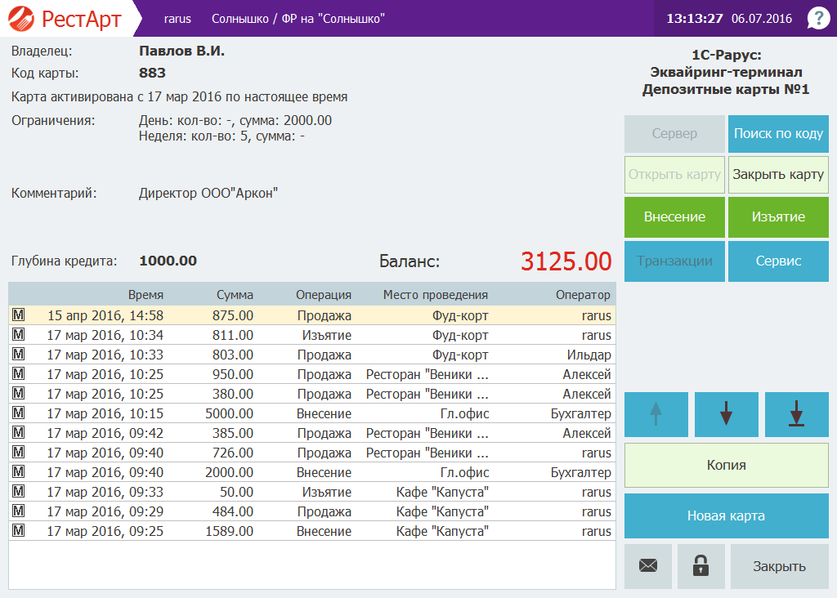
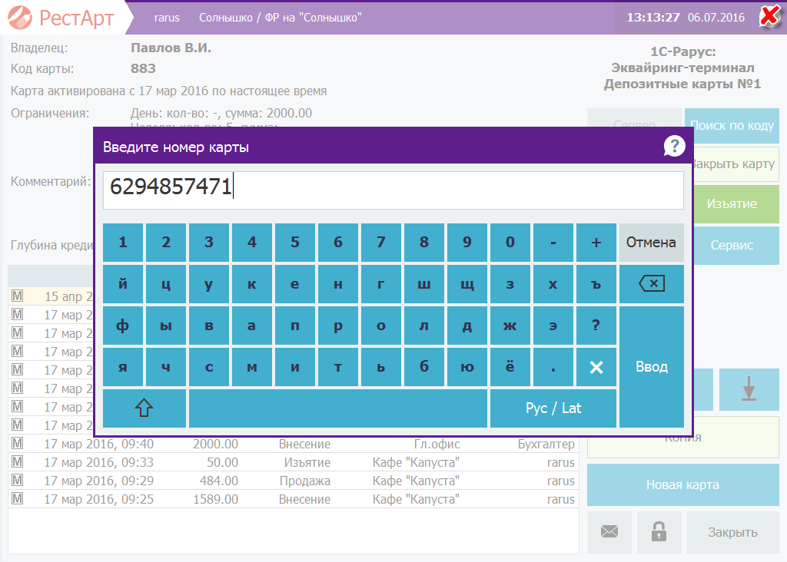
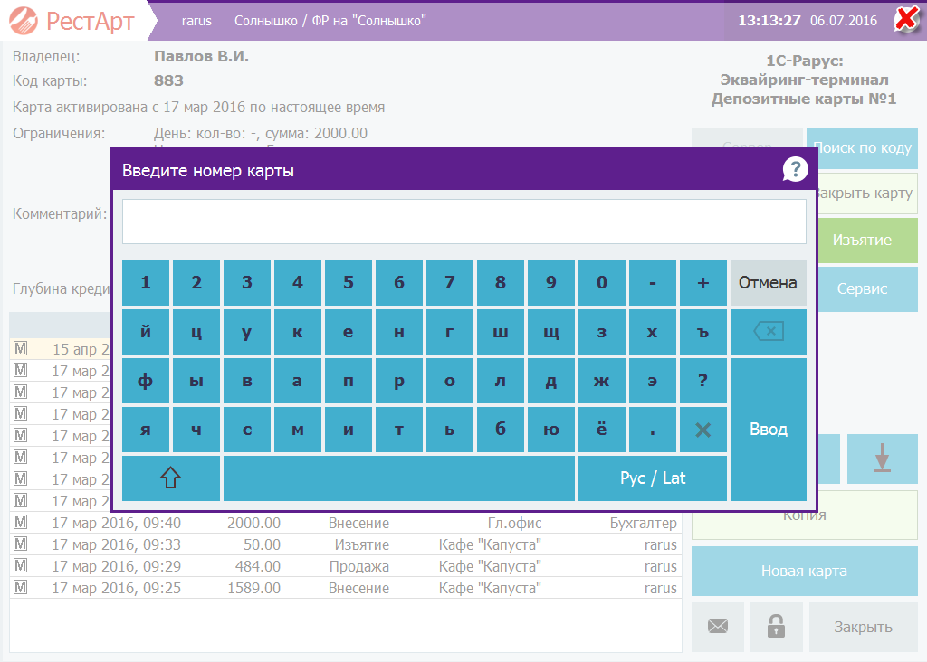



АРМ Депозитные карты
Общие положения
Основные операции:
выбор сервера
считывание кода карты
ввод кода карты вручную
активация карты
деактивация карты
внесение \ изъятие суммы на карту
просмотр транзакций
печать отчёта по транзакциям
Назначение
Режимы работы
Основной режим
Сервисный режим
поиск карты по коду
Лицензирование
создание новой карты
работа с кассой
Поставки и стоимость
После считывания карты или ввода кода карты вручную во фронте отображается информация о владельце карты и её параметры, ограничения, транзакции и балансность.
АРМ депозитных карт может использоваться, например, по схеме обслуживания «Карта на входе». Когда приходит гость, кассир на входе активирует карту или её аналог. Клиент может сразу пополнить счёт или взять кредит. Далее все расчёты в заведении осуществляются по этой карте. При необходимости можно добавить денег на счёт карты. Перед уходом клиент отдаёт карту, и кассир производит окончательный расчёт: может как принять оплату, так и вернуть остаток. Далее карточка может быть снова активирована и выдана очередному посетителю.
Июнь 2016

Slide 31
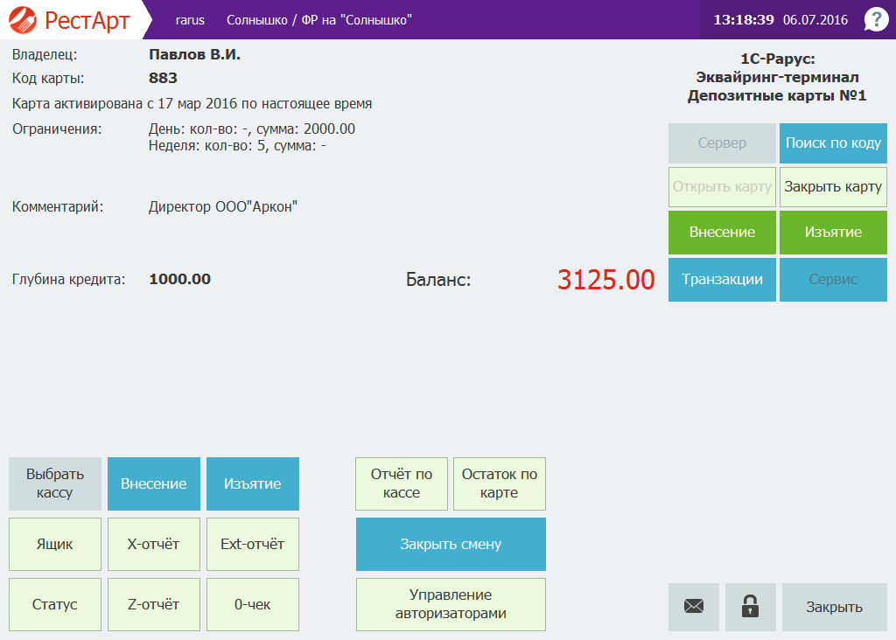

АРМ Депозитные карты
Общие положения
Основные операции:
выбор кассы ККМ
управление денежным ящиком
внесение\изъятие
печать кассовых отчётов
закрытие смены ФРа
закрытие смены авторизатора
печать остатка по карте
управление платёжным терминалом
Назначение
Режимы работы
Основной режим
Сервисный режим
Лицензирование
переход в режим транзакций
Поставки и стоимость
После считывания карты или ввода кода карты вручную во фронте отображается информация о владельце карты и её параметры, ограничения, транзакции и балансность.
АРМ депозитных карт может использоваться, например, по схеме обслуживания «Карта на входе». Когда приходит гость, кассир на входе активирует карту или её аналог. Клиент может сразу пополнить счёт или взять кредит. Далее все расчёты в заведении осуществляются по этой карте. При необходимости можно добавить денег на счёт карты. Перед уходом клиент отдаёт карту, и кассир производит окончательный расчёт: может как принять оплату, так и вернуть остаток. Далее карточка может быть снова активирована и выдана очередному посетителю.
Июнь 2016

Slide 32

АРМ Депозитные карты
Общие положения
Карта на входе
Комплексная поставка включает лицензии на все основные АРМы, с каждым из которых можно работать ПООЧЕРЁДНО
Назначение
РестАрт: ДДС
Режимы работы
16 000 руб.
РестАрт: Комплексная поставка
22 000 руб
Основной режим
Приобретая отдельно каждый модуль появляется возможность работать ОДНОВРЕМЕННО на двух рабочих местах: кассир фф \ хостес \ доставка и админ. БД
Сервисный режим
РестАрт:
Фаст-фуд
РестАрт: ДДС
Лицензирование
21 000 руб
14 000 руб.
16 000 руб.
Поставки и стоимость
Приобретая отдельно каждый модуль появляется возможность работать ОДНОВРЕМЕННО на двух рабочих местах: кассир фф \ кассир\ официант\ метрдотель\ доставка и администратор БД
РестАрт: Кассир
РестАрт: ДДС
18 000 руб.
16 000 руб.
25 000 руб
Расширение рабочих мест АРМа Депозитных карт производится за счёт приобретения дополнительных лицензий «РестАрт: Депозитные карты» при наличии доступа к фронту
Июнь 2016

Slide 33

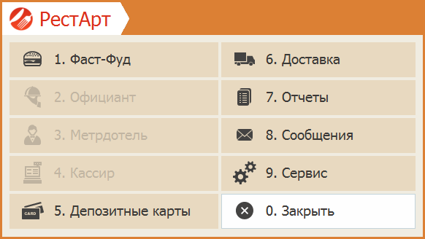
АРМ Доставка
Общие положения
Автоматизирует рабочие места:
оператор доставки
курьер
Назначение
Режимы работы
Входит в состав лицензий:
1. «РестАрт: Фаст-фуд»
2. «РестАрт: Кассир»
3. «РестАрт: Комплексная поставка»
Форма состояния заказа
Форма редактирования заказа
Лицензирование
Поставки и стоимость
Модуль предназначен для автоматизации работы предприятий питания, специализирующихся на приготовлении и доставке заказанных блюд. Например, данным АРМом может пользоваться пиццерия, принимающая по телефону заказы на пиццу, готовящая и доставляющая клиентам заказанную пиццу.
Для работы с заказами доставки для пользователя должны быть соответствующие права и лицензия «РестАрт:Кассир» или «РестАрт:Фаст-фуд». Для организации централизованного приёма заказов доставки и их распределению по точкам производства необходим модуль «РестАрт:Кол-центр».
Июнь 2016

Slide 34
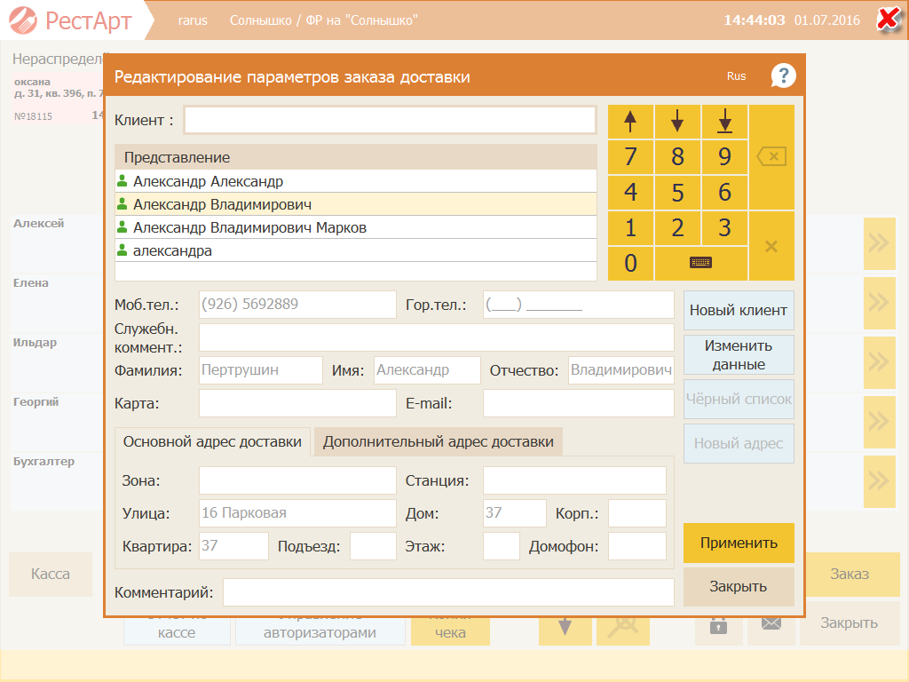
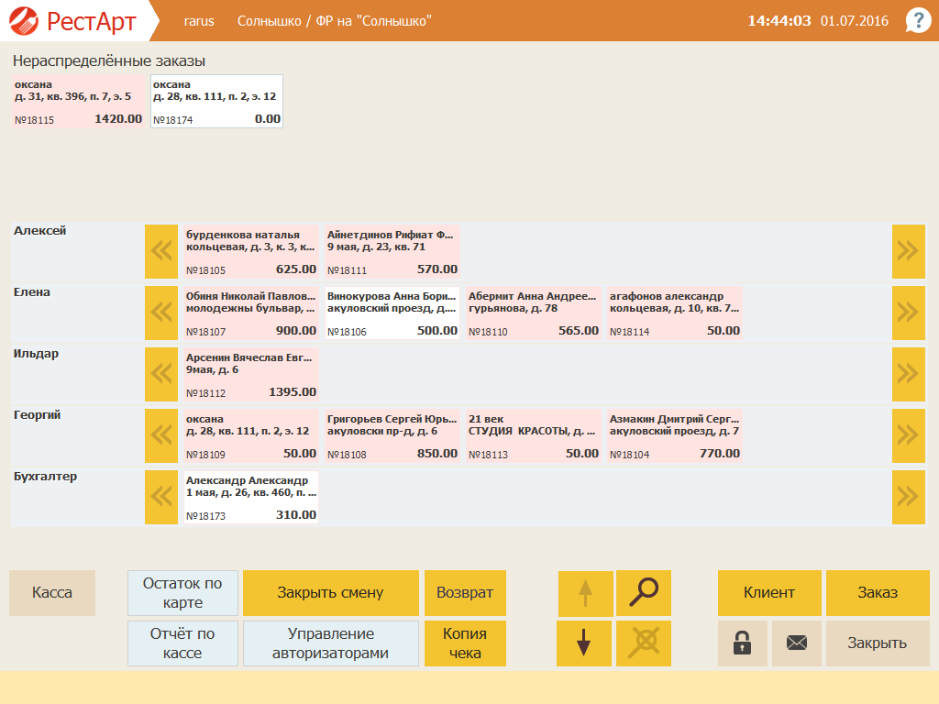
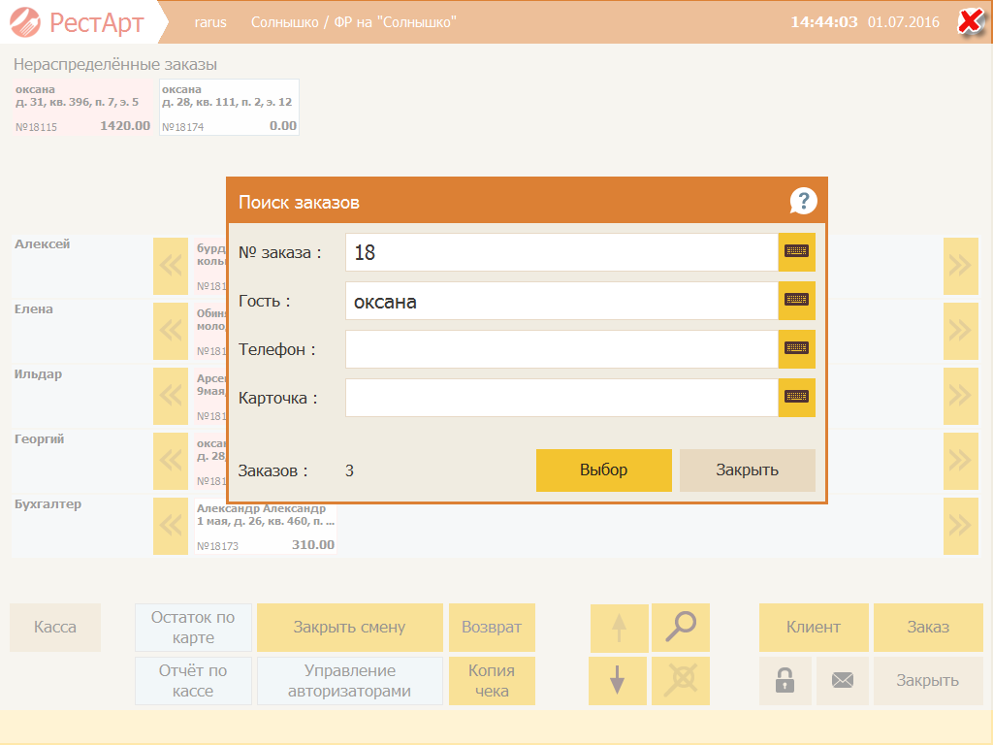





АРМ Доставка
Общие положения
переход в режим управления кассой
Назначение
печать баланса карты
Режимы работы
печать отчёта по кассирам и ККМ за смену
Форма состояния заказа
фильтр по заказам
Форма редактирования заказа
карточка гостя
Лицензирование
переход в форму редактирования заказа
Поставки и стоимость
В верхней части формы отображаются заказы, которые уже были созданы, но ещё не распределены по курьерам. В остальной части формы приводится построчный перечень всех курьеров, у которых есть незавершённые заказы. Справа от имён курьеров отображаются все назначенные для них заказы.
С базой клиентов работать легко: форма карточки настраивается вручную, лишние поля можно убрать и добавит ь обязательные для заполнения; интуитивный поиск по всем реквизитам, ведение «черного списка» с примечанием о причине внесения.
Список адресов заполняется вручную или автоматически из КЛАДР. Кроме того модуль взаимодействует с сайтом sms4b для оповещений о каждой транзакции.
Июнь 2016

Slide 35
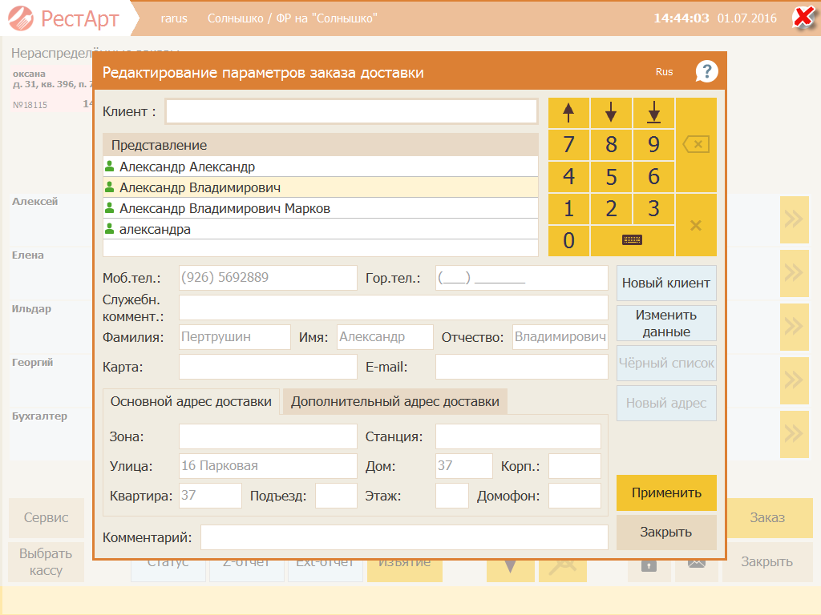
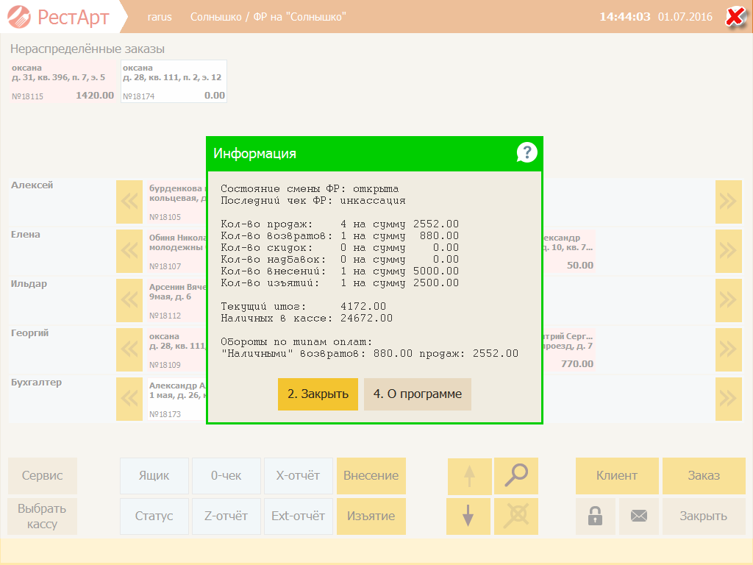
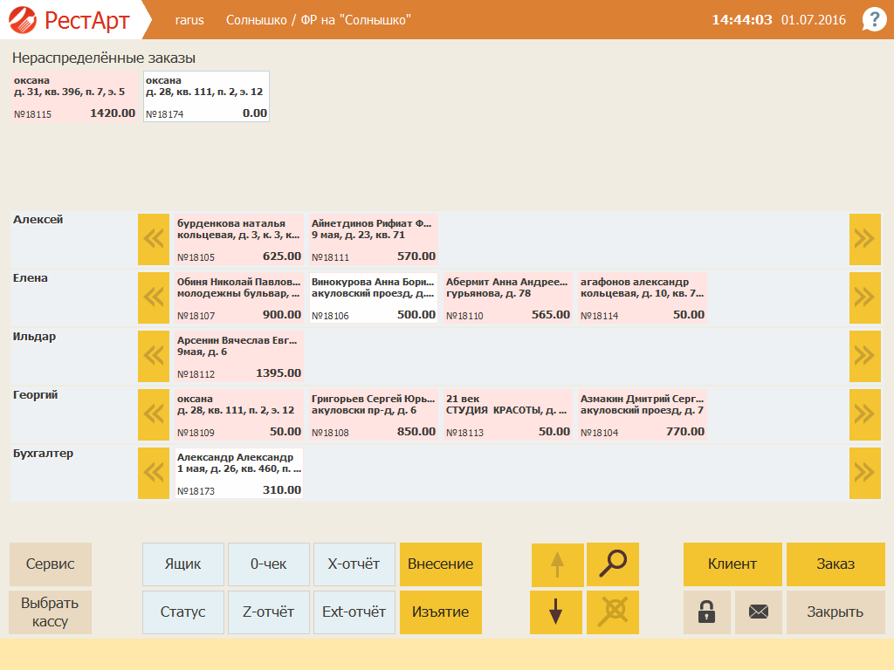


АРМ Доставка
Общие положения
переход в сервисный режим
Назначение
выбор ФРа для пробития
чека
Режимы работы
текущее состояние
денежных счётчиков ФРа
Форма состояния заказа
фильтр по заказам
Форма редактирования заказа
карточка гостя
Лицензирование
переход в форму редактирования заказа
Поставки и стоимость
В верхней части формы отображаются заказы, которые уже были созданы, но ещё не распределены по курьерам. В остальной части формы приводится построчный перечень всех курьеров, у которых есть незавершённые заказы. Справа от имён курьеров отображаются все назначенные для них заказы.
С базой клиентов работать легко: форма карточки настраивается вручную, лишние поля можно убрать и добавит ь обязательные для заполнения; интуитивный поиск по всем реквизитам, ведение «черного списка» с примечанием о причине внесения.
Список адресов заполняется вручную или автоматически из КЛАДР. Кроме того модуль взаимодействует с сайтом sms4b для оповещений о каждой транзакции.
Июнь 2016

Slide 36
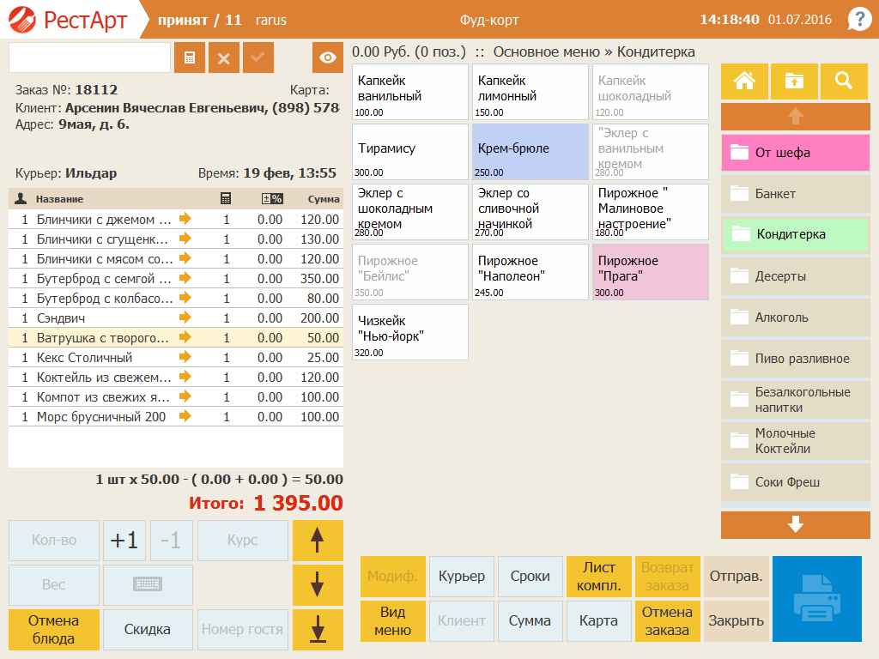

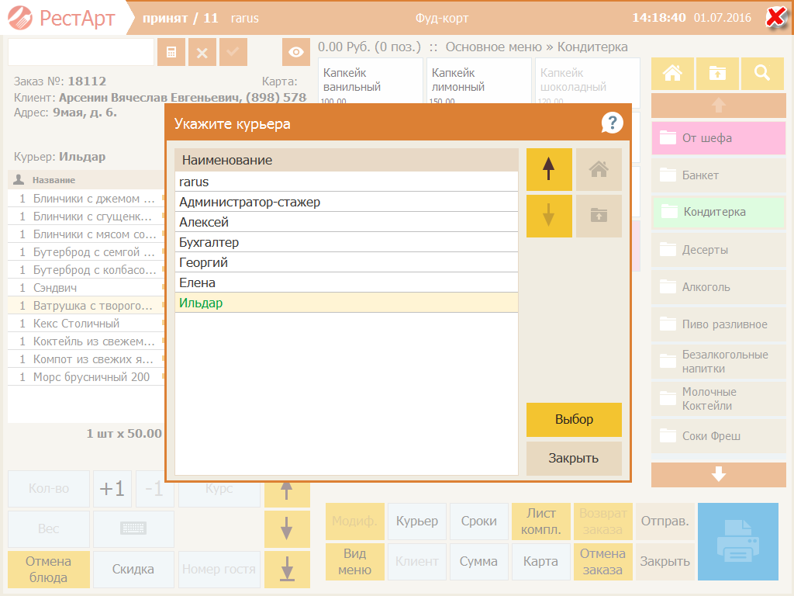
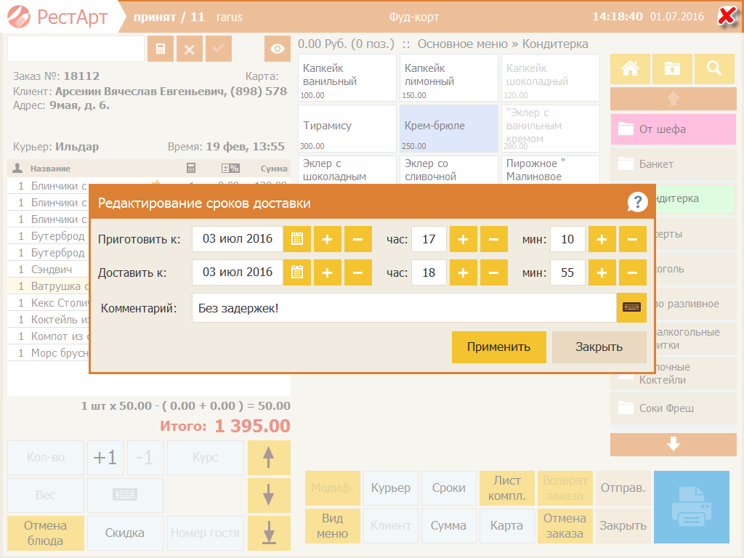
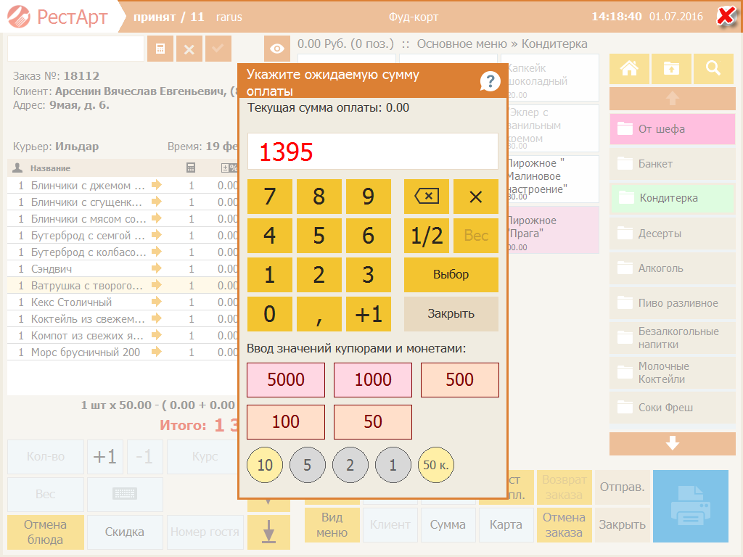







АРМ Доставка
Общие положения
------------ЛИСТ КОМПЛЕКТАЦИИ-----------
Фуд-корт
Заказ №18112
Менеджер: Администратор РестАрт
Курьер: Ильдар
Приём заказа: 01.07.2016 14:01
Печать счета: 01.07.2016 14:20
*************** КЛИЕНТ ***************
ФИО: Арсенин Вячеслав Евгеньевич
Моб. тел.(898)5782002
Гор. тел.:
Адрес доставки: 9мая, д. 6
Доп. инфо: бонус за срочность
************ СОСТАВ ЗАКАЗА ************
1)Блинчики с джемом, 1
120,00 * 1 пор =120,00 Рубли
2) Блинчики со сгущенкой, 1
130,00 * 1 пор =130,00 Рубли
3) Блинчики с мясом, 1,
120,00 * 1 пор =120,00 Рубли
4) Бутерброд с семгой, 1
350,00 * 1 пор =350,00 Рубли
5) Бутерброд с колбасой, 1
80,00 * 1 пор =80,00 Рубли
6) Сэндвич, 1
200,00 * 1,000 пор =200,00 Рубли
========================================
Всего по заказу: =1 395,00 Рубли
Скидка: =00,00 Рубли
Итого к оплате: =1 395,00 Рубли
________________________________________
Ожидаемая оплата: 2000,00 Рубли
Расчётная сдача: 605,00 Рубли
модификация формы заказа
Назначение
назначение курьера
Режимы работы
срок приготовления и
доставки заказа
Форма состояния заказа
сумма купюр, которыми
рассчитается клиент
Форма редактирования заказа
печать перечня всех блюд
заказа и примечаний
Лицензирование
перевод заказа в состояние
«Отправлен»
Поставки и стоимость
При создании нового заказа открывается форма выбора клиента. Существует возможность автоматического создания дисконтной карты для нового клиента. В этом случае поле Код карты будет заполняться номером карты. Чек оплаты может печататься или при отправке курьера, или при получении наличных.
Для сотрудника, собирающего заказ, можно распечатать лист комплектации. Он содержит перечень всех блюд заказа для отправки и возможные уточнения (комментарии, сумма купюр клиента для расчёта и т.д.).
Оплата производится любым удобным способом. Закрыть чек можно при отправке курьера или уже после получения денег.
Июнь 2016

Slide 37



АРМ Доставка
Общие положения
Комплексная поставка включает лицензии на все основные АРМы, с каждым из которых можно работать ПООЧЕРЁДНО
Назначение
Режимы работы
РестАрт: Комплексная поставка
22 000 руб
Форма состояния заказа
Приобретая отдельно каждый модуль появляется возможность работать ОДНОВРЕМЕННО на двух рабочих местах: кассир фф \ хостес \ доставка и админ. БД
Форма редактирования заказа
РестАрт:
Фаст-фуд
РестАрт: Администратор
Лицензирование
21 000 руб
14 000 руб.
7 000 руб.
Поставки и стоимость
Приобретая отдельно каждый модуль появляется возможность работать ОДНОВРЕМЕННО на двух рабочих местах: кассир фф \ кассир\ официант\ метрдотель\ доставка и администратор БД
РестАрт: Кассир
РестАрт: Администратор
18 000 руб.
7 000 руб.
25 000 руб
Расширение рабочих мест производится за счет приобретения дополнительных лицензий «РестАрт:Фаст-фуд» или «РестАрт:Кассир»
Июнь 2016

Slide 38





Менеджер ДДС
Общие положения
Автоматизирует рабочие места:
менеджер ДДС
Назначение
Лицензия «РестАрт: Администратор ДДС» позволяет полноценно работать с базой данных депозитных, дисконтных и балансных карт
Режимы работы
Карты
Отчётность
Лицензирование
Поставки и стоимость
Клиентская база нужна любому предприятию, даже если это крохотное кафе. С помощью неё ресторатор получает полное представление о реальном покупателе, о методах поощрения (системы лояльности) и даже о стратегиях рекламной компании. Распространение карт заведения – это лучший способ создания и наполнения базы клиентов.
Модуль «РестАрт: Администратор ДДС» предназначен для управления базой карт. Он позволяет вводить новые карты, управлять ими, назначать различные лимиты, а также настраивать правила бонусных систем.
Июнь 2016

Slide 39









Менеджер ДДС
Общие положения
свойства группы карт
Назначение
свойства карты
правила начисления бонусов
Режимы работы
Карты
Действия с картой:
добавить \ удалить
редактировать
активировать \ деактивировать
заблокировать \ разблокировать
внесение \ изъятие с карты
транзакции карты
Отчётность
Лицензирование
Поставки и стоимость
Основная цель программ лояльности: сделать нового гостя регулярным, а регулярного — постоянным. Наличие бонусов на карте является сильной мотивацией вернуться в заведение, конкурируя даже со значительной скидкой. С более сложной на первый взгляд бонусной программой легко справится «РестАрт: ДДС».
Чтобы «добросовестный» сотрудник не проводил время в буфете или столовой, докупая кружку чая каждый час, можно назначить лимиты на использования карт питания (на период и\или сумму). Эти же карты могут служить картой на вход и действовать на различных предприятиях.
Июнь 2016

Slide 40




Менеджер ДДС
Общие положения
Назначение
Отчёт по использованию карт
( включён фильтр по картам, периоду и идентификатору )
Режимы работы
Карты
Отчётность
Лицензирование
Поставки и стоимость
Транзакции
(включён фильтр по картам)
Июнь 2016

Slide 41




Менеджер ДДС
Общие положения
Поставки «Администратор ДДС» и «РестАрт: Депозитные карты» обеспечивают полноценную схему работы с картами любого формата
Назначение
Режимы работы
РестАрт: Администратор ДДС
АРМ ДДС
min 21 000 руб
Карты
5 000 руб.
Отчётность
РестАрт: Администратор ДДС
Стороннее ПО
min 5 000 руб
Лицензирование
5 000 руб.
Поставки и стоимость
В дистрибутив входит описание всех методов использования «РестАрт:Администратор ДДС» и «РестАрт:Интерфейс интеграции» (web-сервисы) для интеграции со сторонними разработками
РестАрт: Интерфейс интеграции
min 21 000 руб
16 000 руб.
Расширение рабочих мест производится за счет приобретения дополнительных лицензий «РестАрт: Администратор ДДС»
Июнь 2016

Slide 42




Платежный киоск
Общие положения
Автоматизирует рабочие места:
кассир ддс
кассир фаст-фуда
Назначение
Режимы работы
Режим пополнения карты
Работает совместно с:
«РестАрт:Комплексная поставка»
«РестАрт:Фаст-фуд»
«РестАрт:Администратор ДДС»
«РестАрт:Интерфейс интеграции»
Режим самозаказа
Лицензирование
Поставки и стоимость
Модуль предназначен для самообслуживания. Устанавливают его на терминалы для оплаты различных услуг. Киоски лучше размещать в местах наибольшего скопления людей или в непосредственной близости от точки производства блюд.
Предполагается работа с модулем в двух режимах: для пополнения балансной карты или для создания и оплаты самозаказа. Первый вариант зачастую используют в сетевых предприятиях для доступа к личному счету в любое время и любом месте. Второй – применим локально, чтоб, например, сократить время обслуживания.
Июнь 2016

Slide 43






Платежный киоск
Общие положения
ручной ввод кода карты
Назначение
пополнение
Режимы работы
печать копии последнего чека
Режим пополнения карты
Отображение свойств карты:
имя владельца
код карты
дата активации карты
лимиты по количеству и сумме
комментарий
глубина кредита
баланс
Режим самозаказа
Лицензирование
Поставки и стоимость
«Лёгкая доступность» к личному счёту, или в данном случае к депозитной карте, однозначно повышает спрос на предоставляемые услуги.
Клиент сможет самостоятельно управлять балансной картой в любое удобное время и не зависеть от режима работы предприятия, выдавшего карту. Модуль позволяет проверять счёт, транзакции по карте, пополнять и изымать деньги с карты.
Для организации сети терминалов по работе с балансными картами необходим модуль «РестАрт:Администратор ДДС»
Июнь 2016

Slide 44





Платежный киоск
Общие положения
оплата заказа
Назначение
Особенности работы:
автоматический запуск при старте системы
авторизация гостя картой или вводом пароля
два режима оплаты: на месте или кассиром фаст-фуда
поиск заказа по штрих-коду или номеру
в момент простоя запускается слайд-шоу или фирменное изображение
интеграция с мобильными решениями
Режимы работы
Режим пополнения карты
Режим самозаказа
Лицензирование
Поставки и стоимость
Если запустить «Платёжный киоск» с параметром /SelfService, то откроется АРМ Самозаказа.
Клиенту доступно меню на каждый день и несколько вариантов оплаты заказа: мгновенная или оформление предзаказа. Сразу же рассчитаться можно налом, безналом или депозитной картой. В случае, когда заказ предварительный, терминал распечатает не фискальный чек, а гостевой счет. Этот счёт и следует предъявить кассиру для дальнейшей оплаты. После печати чека заказ отправляется на кухонные принтеры или мобильное приложение повара.
Июнь 2016

Slide 45



Платежный киоск
Общие положения
Назначение
Автоматизация одного рабочего места на терминале самообслуживания
Режимы работы
Режим пополнения карты
РестАрт: Платежный киоск
10 000 руб
Режим самозаказа
Лицензирование
Для доступа к единой БД карт с нескольких терминалов самообслуживания необходима лицензия на каждый киоск и как минимум одна для администрирования базы
Поставки и стоимость
РестАрт: Платежный киоск
РестАрт: Администратор ДДС
15 000 руб
min
10 000 руб.
5 000 руб.
Расширение рабочих мест производится за счёт приобретения дополнительных лицензий «РестАрт:Платежный киоск»
Июнь 2016

Slide 46



























АРМ Администратор
Общие положения
Автоматизирует рабочие места:
администратор зала
менеджер
администратор БД
Назначение
Режимы работы
Общий вид
Лицензия «РестАрт:Администратор» позволяет полноценно работать с модулем администрирования
Отчёты
Распределённые узлы
Лицензирование
Простота администрирования:
Настройка системы не должна занимать много времени и отвлекать от основной работы. В тоже время нужно обеспечить абсолютный контроль действий персонала и исключить возможность злоупотреблений.
Пользователь без затруднений может создать ежедневную скидку или настроить печать заказов на кухню, подключиться к другому узлу и ограничить права пользования и доступ к данным.
Минимум действий – максимум возможностей!
Поставки и стоимость
Июнь 2016

Slide 47





АРМ Администратор
Общие положения
Основные возможности:
работа с неограниченным количеством точек продаж
управление меню и блюдами
настройка прав пользователей
настройка систем лояльности
временные услуги
управление остатками
настройка маршрутизации
отправка уведомлений для линейного персонала
логирование
контроль срока актуальности данных, архивиров-е, удаление
загрузка КЛАДР
Назначение
Режимы работы
Общий вид
Отчёты
Распределённые узлы
Лицензирование
Именно в форме Администратора можно создать или изменить любой объект в базе (для удобства ввода был добавлен вызов «экранной клавиатуры» в самой программе).
В системе организована гибкая настройка привязок одного объекта к другому. Так за определённые блюда (или за все блюда конкретного меню) можно расплачиваться только определёнными типами оплат. Либо задать одному товару несколько цен.
Для систем лояльности используются различные механизмы: скидки на весь чек или товар, автоматические или ручные, с заданными правилами назначения (по меню, залу, картам, в определённый период, назначение во время пробития чека или создания заказа)
Поставки и стоимость
Июнь 2016

Slide 48



АРМ Администратор
Общие положения
Назначение
Режимы работы
Общий вид
Отчёты
Распределённые узлы
Лицензирование
Поставки и стоимость
Анализировать текущее состояние зала, продажи, формировать отчёты по отменам и предоставленным скидкам и многое другое умеет РестАрт.
Для удобства введены фильтры по способу формирования и интервалу времени. Поэтому задав способ детализации, диапазон дат (или конкретную смену) пользователь сформирует любой типовой отчёт. Полученную информацию можно распечатать или сохранить в xls, pdf форматах.
Июнь 2016

Slide 49






АРМ Администратор
Общие положения
Локальный узел
Удалённый узел
Назначение
Режимы работы
Общий вид
Отчёты
Распределённые узлы
Лицензирование
Программный комплекс РестАрт позволяет организовать сложную распределённую систему из нескольких узлов территориально удалённых друг от друга.
Администрировать все узлы можно на одном месте, подключаясь к разным кассам поочерёдно. Или же подключаться к ключу Администратора на терминалах. Поэтому нет необходимости приобретать модуль Администратора в каждый ресторан, не нужно обучать каждого менеджера работать с системой. Что экономит как деньги, так и время.
Накопленные данные о реализации по каждой точке можно выгружать в центральный бэк-офис (через интернет, FTP -сервер, электронную почту или просто на карте памяти), например в 1С-Рарус: Управление рестораном, и получать сводную аналитическую отчётность по всем имеющимся точкам.
Поставки и стоимость
Июнь 2016

Slide 50

АРМ Администратор
Общие положения
Назначение
Комплексная поставка включает лицензии на все основные АРМы, с каждым из которых можно работать ПООЧЕРЁДНО
Режимы работы
Общий вид
РестАрт: Комплексная поставка
22 000 руб
Отчёты
Распределённые узлы
Приобретая отдельно каждый модуль появляется возможность работать ОДНОВРЕМЕННО на 2х рабочих местах: администратора БД и пользователь фронта
Лицензирование
Поставки и стоимость
РестАрт:
Администратор
РестАрт: любой АРМ
21 000 руб
min
7 000 руб.
min 14 000 руб.
Расширение рабочих мест производится за счет приобретения дополнительных лицензий РестАрт: Администратор
Июнь 2016

Slide 51



Демо режим и защита
Ключи защиты
Программная система защиты
Аппаратная система защиты
  Исключает физическую поломку ключа защиты или USB – разъёма.
  Простая активация лицензии или пакета лицензий: интернет, почта, телефон. Реализована повторная активация.
  Можно указать адрес сервера лицензирования как для фронта, так и для АРМ Администратор.
  Наличие физического ключа защиты.
  Не требует активации ключа.
  Мобильность – решение можно запустить на любом компьютере при наличии ключа с собой. Удобно для настройки или смене локаций.
  Замена ключа при физической поломке не производится.
Демонстрационный режим
  Позволяет самостоятельно установить «РестАрт» на необходимое количество рабочих мест, подключить оборудование и опробовать систему. Незаменимо при демонстрации фронта, тестировании, а так же позволит продолжить работу ресторана при физической поломке ключей защиты или сбое в системе защиты
  Основные ограничения:
  10-ти секундная задержка сервис-печати заказов на кухню
  Ограничение на количество товаров в заказе (5 шт.)
  Надпись «демо-режим» в некоторых строчках отчётов и в шапке и подвале заказов на кухню
Июнь 2016

Slide 52






Анализ бизнеса
Общие положения
Назначение
Режимы работы
Рабочий стол
Управление персоналом
Монитор состояния
Карты ДДС
Контроль. Анализ. Управление.
Анализ продаж, выработки и загруженности, контроль действий персонала и даже составление списка любимых блюд и напитков, чтобы предложить клиенту именно то, что ему нравится.
Управление депозитно-дисконтными картами, расчёт зарплаты по рабочему времени, начисление премий и штрафов.
Монитор состояния отражает текущее состояние заведения на схеме зала: в реальном времени можно отследить действия официантов\кассиров, текущий состав заказов, рейтинг продаж и прочее.
Лицензирование
Поставки и стоимость
Июнь 2016

Slide 53









Анализ бизнеса
Общие положения
Отчёт по гостям
Назначение
Отчёт по операторам доставки
Режимы работы
Отчёт по выработке официантов
Рабочий стол
Отчёт по дням недели
Управление персоналом
Отчёт по календарным дням
Монитор состояния
Карты ДДС
Лицензирование
Мобильная отчётность с актуальной информацией на настоящий момент
Анализ бизнеса разрабатывался в первую очередь как универсальный построитель отчётов. Система позволяет конструировать любые виды отчётов по имеющимся объектам в базах РестАрта (суммарно или отдельно по каждой).
Полученную информацию можно группировать, отбирать отдельные параметры и вводить сортировку.
В конфигурацию изначально включено более 30 типовых отчётов.
Поставки и стоимость
Июнь 2016

Slide 54







Анализ бизнеса
Общие положения
Отчёты
Отчёт по учёту рабочего времени
Назначение
Сотрудники
Режимы работы
Установка ставки сотрудника
Рабочий стол
Начисление премий и штрафов
Управление персоналом
Штрафы и премии
Монитор состояния
Карты ДДС
Лицензирование
Учёт рабочего времени
Исходя из данных о рабочем времени сотрудника, начисленной премии или установленном штрафе, выработки официантов и кассиров а Анализе Бизнеса можно рассчитать зарплату.
Для сетевых ресторанов аналитику можно провести как для каждой точки обслуживания отдельно, так и для всех сразу в одном отчёте.
Поставки и стоимость
Июнь 2016

Slide 55




Анализ бизнеса
Общие положения
Список заказов смены
Назначение
Список чеков смены
Режимы работы
Рабочий стол
Объекты состояния:
пользователи
роли пользователей
выручка пользователя
заказы смены (детализация по каждому)
чеки смены (детализация по каждому)
бронирования
отмены ( с\без списания )
отменённые пречеки
рейтинг продаж ( по количеству, по сумме или прибыли )
Управление персоналом
Монитор состояния
Карты ДДС
Лицензирование
Ресторан в твоём кармане!
Монитор состояния предполагает получение данных о значимых событиях во фронте в режиме реального времени:
  схемы зала с отображением загрузки
  текущей выработки в разрезе официантов
  перечня чеков и заказов, рейтинги текущих продаж
  Web-интерфейс позволяет запустить конфигурацию через любой браузер, что обеспечивает контроль над персоналом 24ч\7д.
Поставки и стоимость
Июнь 2016

Slide 56






Анализ бизнеса
Общие положения
Отчёты
Отчёт по транзакциям ДДС
Назначение
Сервис
Настройка параметров
Режимы работы
Депозитно-дисконтные серверы
Рабочий стол
Производственные календари
Управление персоналом
График работы
Монитор состояния
Карты ДДС
Лицензирование
Поставки и стоимость
Карты ДДС
Конфигурация позволяет полноценно управлять картами Депозитно-дисконтного сервера.
Есть возможность как создания новых карт, так и настройка всех их свойств.
Июнь 2016

Slide 57



Анализ бизнеса
Общие положения
Назначение
Режимы работы
Анализ бизнеса разработан на платформе 1С: Предприятие 8.
Для настройки подключения к базам РестАрта достаточно указать имя сервера и параметры входа (логин и пароль).
Рабочий стол
Управление персоналом
РестАрт: Анализ бизнеса
Монитор состояния
9 000 руб.
Карты ДДС
Лицензирование
Поставки и стоимость
Для использования продукта необходима лицензия на платформу «1С:Предприятие 8». Количество подключений к модулю ограничивается только лицензиями на платформу.
Июнь 2016

Slide 58






Интерфейс интеграции
Общие положения
Автоматизирует рабочие места:
официант
официант в фаст-фуде
повар
шеф-повар
Назначение
Режимы работы
Мобильный официант
Лицензия «РестАрт:Интерфейс интеграции» позволяет работать с любой системой использующей web-технологии для передачи данных. Запускает работу сервисов смс-рассылок, видеорегистраторов и прочее.
Монитор повара
Электронная очередь
Электронное меню
Лицензирование
Неограниченное количество лицензий!
Модуль служит для интеграции систем РестАрта с различными сторонними разработками. Например, можно установить приложение официанта от компании «1С-рарус» и с помощью «Интерфейса интеграции» подключить его к уже работающей базе ресторана. А можно разработать собственную программу и так же подключить ее к ресторану. Здесь не важно, будет это приложение, сайт или даже система видеонаблюдения. Кроме того отсутствует ограничение по количеству подключений.
Поставки и стоимость
Июнь 2016

Slide 59






Интерфейс интеграции
Общие положения
Планшет с операционной системой iOs, Android:
заменяет работу на Пос-терминале
простота использования
широкий выбор устройств, особенно актуально при необходимости заменить поломанное устройство
большая диагональ устройства
доступно для скачивания бесплатно Play Market и App Store
Назначение
Режимы работы
Мобильный официант
Монитор повара
Электронная очередь
Смартфон с операционной системой Android
заменяет работу на Пос-терминале
простота использования
широкий выбор устройств, особенно актуально при необходимости заменить поломанное устройство
работа с устройством одной рукой
доступно для скачивания бесплатно в Play Market
Электронное меню
Лицензирование
Поставки и стоимость
Июнь 2016

Slide 60






Интерфейс интеграции
Общие положения
Планшет или компьютер с Windows XP, 7, 8, 10:
запускается в сенсорном режиме или с клавиатурой
заменяет кухонные принтеры и работает совместно с ними
два режима: для шеф-повара и повара
отображает заказы кухни с учетом их свойств: время принятия, длительность приготовления, официант, стол, зал
просмотр рецептур, фото блюд и способа приготовления
входит в дистрибутив РестАрта
Назначение
Режимы работы
Мобильный официант
Монитор повара
Электронная очередь
Планшет с операционной системой Android
заменяет кухонные принтеры и работает совместно с ними
два режима: для шеф-повара и повара
отображает заказы кухни с учетом их свойств: официант, время задержки, курс подачи
просмотр рецептур, фото блюд и способа приготовления
доступно для скачивания бесплатно в Play Market
Электронное меню
Лицензирование
Поставки и стоимость
Июнь 2016

Slide 61

Интерфейс интеграции
Общие положения
Работает совместно с АРМ Повара и АРМ Самозаказа
Назначение
Основные возможности:
устанавливается на спец. панели над раздачей
отображение номера заказа
отображение статуса приготовления блюд
рекламное табло с акциями и спец. предложениями
Режимы работы
Мобильный официант
Монитор повара
Электронная очередь
Электронная очередь позволяет отследить приготовление заказа поэтапно. Например, клиент оформил заказ через терминал или с помощью кассира у стойки. Этот заказ принимает в работу повар, готовит, а затем выдает на стойку раздачи. БОльшую часть времени занимает ожидание заказа. Как правило, не зная, что происходит с едой по ту сторону баррикад, клиенту время ожидания кажется вечностью. А вот отображение статуса приготовления блюд дарит уверенность, что «никто не забыт» и скоро будет вкусно!
Организация электронной очереди обеспечит увеличение скорости обслуживания и оборачиваемость заказов, сокращение рабочих мест и расходы на бОльшую торговую площадь и оборудование для касс.
Электронное меню
Лицензирование
Поставки и стоимость
Июнь 2016

Slide 62



Интерфейс интеграции
Общие положения
Основные возможности:
перечень всех блюд
фото блюд
описание и состав блюд
доступно для скачивания бесплатно в Play Market
Назначение
Режимы работы
Мобильный официант
Монитор повара
Электронная очередь
Электронное меню
e-меню – еще один способ облегчить работу линейному персоналу, а гостю предоставить максимально удобный способ сделать свой заказ. В мобильном приложении «РестАрт: Электронное меню» можно ознакомиться со всем перечнем блюд, ценами, выходом порций, просмотреть их фотографии и описание.
При наличии лицензии «РестАрт:Интерфейс интеграции» легко подключить любое другое меню. Единственное, что необходимо - возможность работы с веб-сервисами.
Лицензирование
Поставки и стоимость
Июнь 2016

Slide 63



Интерфейс интеграции
Общие положения
Назначение
Режимы работы
Сторонние разработки
Мобильный официант
Монитор повара
РестАрт:
Интерфейс интеграции
Любой модуль РестАрта
Электронная очередь
16 000 руб.
Электронное меню
Оборудование
Лицензирование
Поставки и стоимость
Для использования продукта достаточно одной лицензии «РестАрт:Интерфейс интеграции» для использования неограниченного количества сервисов и подключений.
Июнь 2016

Slide 64


Кол-центр
Общие положения
Автоматизирует рабочие места:
оператор по приему заказов доставки
Назначение
Режимы работы
Совместимо с лицензиями:
1. «РестАрт:Фаст-фуд»
2. «РестАрт:Кассир»
3. «РестАрт:Комплексная поставка»
4. «РестАрт:Интерфейс интеграции»
Форма приема заказа
Форма редактирования заказа
Лицензирование
Поставки и стоимость
Централизованный прием заказов доставки
«Кол-центр», как правило, необходим крупным службам доставки или сетевым ресторанам, доставляющим еду на дом.
Модуль представляет собой единый центр про приему заказов. В зависимости от зоны доставки заказы автоматически распределяются по ближайшим к зоне ресторанам для приготовления и уже дальнейшей отправке клиенту.
Июнь 2016

Slide 65






Кол-центр
Общие положения
переход в форму набора заказа
Назначение
фильтр по заказам
Режимы работы
Форма приема заказа
вызов окна набора телефонного норма
Форма редактирования заказа
Лицензирование
Поставки и стоимость
Основные возможности:
• связь с АТС для автоматического определения входящего номера и наполнения базы клиентов;
• автоматическое определение зоны доставки;
• отправка заказа и его изменений на точки, привязанные к зоне доставки;
• передача заказов с локальных точек в call-центр;
• прием новых заказов доставки с сайта и различных мобильных приложений;
• ведение истории по клиентам.
Июнь 2016

Slide 66






Кол-центр
Общие положения
модификация окна набора заказа
------------ЛИСТ КОМПЛЕКТАЦИИ-----------
Фуд-корт
Заказ №18184
Менеджер: rarus
Курьер: Ильдар
Приём заказа: 07.07.2016 14:29
Печать счета: 07.07.2016 15:30
*************** КЛИЕНТ ***************
ФИО: апакин павел
Моб. тел.(915)0080004
Гор. тел.:
Адрес доставки: кольцевая, д.3, к.3, кв.186, п.1,
э. 21
Доп. инфо: бонус за срочность
************ СОСТАВ ЗАКАЗА ************
1)Компот из свежих яблок, 1
100,00 * 1 пор =100,00 Рубли
2) Компот из апельсин с лимоном, 1
50,00 * 1 пор =50,00 Рубли
========================================
Всего по заказу: =150,00 Рубли
Скидка: =00,00 Рубли
Итого к оплате: =150,00 Рубли
________________________________________
Ожидаемая оплата: 500,00 Рубли
Расчётная сдача: 350,00 Рубли
Назначение
печать перечня всех блюд
заказа и примечаний
Режимы работы
Форма приема заказа
срок приготовления и
доставки заказа
Форма редактирования заказа
сумма купюр, которыми
рассчитается клиент
Лицензирование
Поставки и стоимость
Основные возможности:
• возможность ведения «чёрного списка» с указанием причины внесения;
• ввод служебного комментария в карточке клиента;
• возможность задать обязательные для заполнения поля в форме выбора клиента;
• сортировка нераспределённых заказов доставки по времени доставки;
• создание заказов без указания гостя для предварительного расчета суммы и товарного состава;
• загрузка адресов из КЛАДР.
Июнь 2016

Slide 67

Кол-центр
Общие положения
Назначение
РестАрт:
Комплексная поставка
Режимы работы
«РестАрт:Кол-центр» служит только для приема и распределения заказов доставки для по точкам производства. Приготовление блюд осуществляется при наличии лицензий «РестАрт:Фаст-фуд», «РестАрт:Кассир» и «РестАрт: Комплексная поставка», т.к. в них входит АРМ Доставка
22 000 руб.
Форма приема заказа
Форма редактирования заказа
РестАрт:
Кол-центр
РестАрт:
Фаст-фуд
Лицензирование
20 000 руб.
14 000 руб.
Поставки и стоимость
РестАрт: Кассир
18 000 руб.
Для использования продукта достаточно одной лицензии «РестАрт:Кол-центр» для работы с неограниченным количеством точек производства.
Июнь 2016

Slide 68


















Межсистемная интеграция
Комплексная автоматизация
РестАрт: Анализ бизнеса
ресторан в твоём кармане
Владелец бизнеса
Кассир фаст-фуда Бармен
Официант
1С: Бухгалтерия
при наличии выделенного бухгалтерского учёта
Кассир
Обмен данными
SQL
Бухгалтер
Бэк-офисная система
Сервер БД
Метрдотель
Оператор доставки
Платежный терминал
Менеджер депозитно- дисконтного сервера
БД депозитно-дисконтного сервера
Менеджер
Администратор зала
Повар

Slide 69




Межсистемная интеграция
Обмен данными
РестАрт – система, работающая самостоятельно, поэтому её можно классифицировать как решение класса фронт-энд.
Поскольку продукт не совмещён с модулем учёта, данные об оперативном и складском учёте будут защищены от вредоносных действий официантов\барменов:
- изменения или удаления данных внутри базы
- удаления всей базы данных
- копирования базы данных
Для взаимодействия с бэк-офисом ( системой учёта ) используется механизм обменов. Из бэка выгружается справочная информация во фронт, а из фронта данные о продажах и привнесённые изменения.
Обмен осуществляется файлами в dbf или xml формате небольшого размера. Поэтому не нужно организовывать сложную систему удалённого подключения фронта и бэка.
Dbf–обмен использовался для решений на платформе 7.7 и поддерживается на текущем релизе РестАрта.
Xml–обмен гораздо функциональнее и включает большее количество объектов. Для запуска фронт-офиса достаточно выгрузить начальный образ из бэка и настроить торговое оборудование.
1С:Общепит 2.0
1С:Общепит 3.0
Стороннее программное обеспечение
1С-Рарус: Комбинат питания
1С-Рарус: Управление
рестораном
1С-Рарус: Управление отелем
1С-Рарус: Управление
санаторно-курортным комплексом
Июнь 2016

Slide 70
Межсистемная интеграция
Обмен данными
РестАрт – система, работающая самостоятельно, поэтому её можно классифицировать как решение класса фронт-энд.
Поскольку продукт не совмещён с модулем учёта, данные об оперативном и складском учёте будут защищены от вредоносных действий официантов\барменов:
- изменения или удаления данных внутри базы
- удаления всей базы данных
- копирования базы данных
В двустороннем xml – обмене участвуют следующие объекты:
кассы ККМ, виды оплат
налоговые ставки
номенклатура
виды меню
цены
залы (помещения обслуживания)
места печати (кухни приготовления)
пользователи (работающие во фронтовой системе)
причины отмен и списаний
модификаторы
идентификационные карты (авторизационные пользователей, дисконтные покупателей, талоны на питание, карты питания сотрудников)
1С:Общепит 2.0
1С:Общепит 3.0
Стороннее программное обеспечение
1С-Рарус: Комбинат питания
1С-Рарус: Управление
рестораном
1С-Рарус: Управление отелем
1С-Рарус: Управление
санаторно-курортным комплексом
Июнь 2016

Slide 71
Межсистемная интеграция
Обмен данными
РестАрт – система, работающая самостоятельно, поэтому её можно классифицировать как решение класса фронт-энд.
Поскольку продукт не совмещён с модулем учёта, данные об оперативном и складском учёте будут защищены от вредоносных действий официантов\барменов:
- изменения или удаления данных внутри базы
- удаления всей базы данных
- копирования базы данных
В двустороннем xml – обмене участвуют следующие объекты:
кассы ККМ, виды оплат
налоговые ставки
номенклатура
виды меню
цены
залы (помещения обслуживания)
места печати (кухни приготовления)
пользователи (работающие во фронтовой системе)
причины отмен и списаний
модификаторы
идентификационные карты (авторизационные пользователей, дисконтные покупателей, талоны на питание, карты питания сотрудников)
типы скидок и наценок, документы назначения скидок и наценок
1С:Общепит 2.0
1С:Общепит 3.0
Стороннее программное обеспечение
1С-Рарус: Комбинат питания
1С-Рарус: Управление
рестораном
1С-Рарус: Управление отелем
1С-Рарус: Управление
санаторно-курортным комплексом
Июнь 2016

Slide 72
Межсистемная интеграция
Обмен данными
РестАрт – система, работающая самостоятельно, поэтому её можно классифицировать как решение класса фронт-энд.
Поскольку продукт не совмещён с модулем учёта, данные об оперативном и складском учёте будут защищены от вредоносных действий официантов\барменов:
- изменения или удаления данных внутри базы
- удаления всей базы данных
- копирования базы данных
В двустороннем xml – обмене участвуют следующие объекты:
кассы ККМ, виды оплат
налоговые ставки
номенклатура
виды меню
цены
залы (помещения обслуживания)
места печати (кухни приготовления)
пользователи (работающие во фронтовой системе)
причины отмен и списаний
модификаторы
идентификационные карты (авторизационные пользователей, дисконтные покупателей, талоны на питание, карты питания сотрудников)
типы скидок и наценок, документы назначения скидок и наценок
Организован функционал закрытия счета на номер
1С:Общепит 2.0
1С:Общепит 3.0
Стороннее программное обеспечение
1С-Рарус: Комбинат питания
1С-Рарус: Управление
рестораном
1С-Рарус: Управление отелем
1С-Рарус: Управление
санаторно-курортным комплексом
Июнь 2016

Slide 73
Межсистемная интеграция
Обмен данными
РестАрт – система, работающая самостоятельно, поэтому её можно классифицировать как решение класса фронт-энд.
Поскольку продукт не совмещён с модулем учёта, данные об оперативном и складском учёте будут защищены от вредоносных действий официантов\барменов:
- изменения или удаления данных внутри базы
- удаления всей базы данных
- копирования базы данных
Web-сервис - технология, позволяющая интегрировать РестАрт с любыми сторонними системами. Сайты, мобильные приложения - все может стать источником новых заказов. В свою очередь, РестАрт через web-сервисы, может передать любую информацию о продажах, что позволяет создать индивидуальные отчётные системы на любых платформах.
Sms-сервис – технология, позволяющая рассылать смс сообщения через сайт sms4b.ru. При запуске web-сервиса становится доступным возможность использования sms-коммуникатора для:
отправления sms при изменении статуса заказа доставки
отправления sms при бронировании
отправления sms при закрытии смены
отправления sms при осуществлении транзакции с картами ДДС
управления картами ДДС в РестАрт: Анализ бизнеса
1С:Общепит 2.0
1С:Общепит 3.0
Стороннее программное обеспечение
1С-Рарус: Комбинат питания
1С-Рарус: Управление
рестораном
1С-Рарус: Управление отелем
1С-Рарус: Управление
санаторно-курортным комплексом
Для работы с web-сервисами и sms-коммуникаторами необходима лицензия РестАрт: Интерфейс интеграции
16 000 руб.
Июнь 2016

